Slide 1

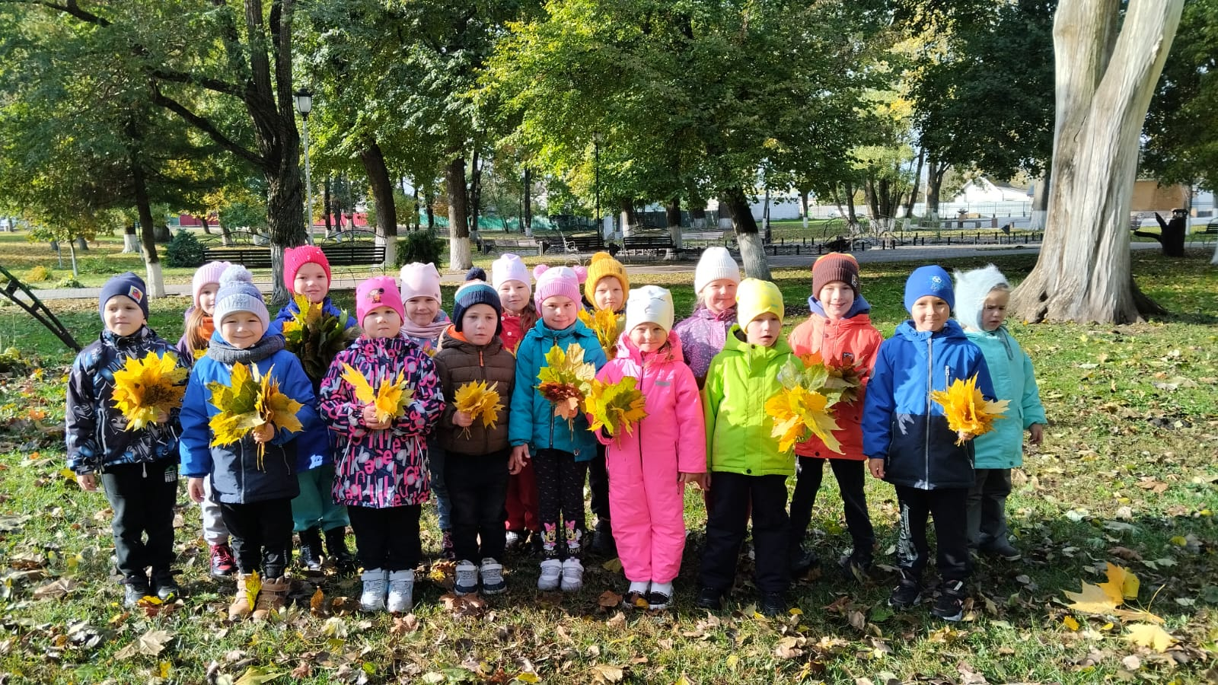
воспитанники старшей группы №12; воспитатели: Курило Т.И., Мамай Л.И.; родители группы.
Длительность: октябрь-ноябрь.
Оздоровительно-творческий педагогический проект
«Я хочу здоровым быть»
Паспорт проекта
..
.

Slide 2
воспитанники старшей группы №12; воспитатели: Курило Т.И., Мамай Л.И.; родители группы.
Длительность: октябрь-ноябрь.
Паспорт проекта
Вид проекта:
групповой, среднесрочный
Участники:
воспитанники старшей группы №12;
воспитатели группы: Курило Т.И.,
Мамай Л.И.;
родители (законные представители)
группы.
Длительность:
сентябрь-ноябрь.
Паспорт проекта

Slide 3
воспитанники старшей группы №12; воспитатели: Курило Т.И., Мамай Л.И.; родители группы.
Длительность: октябрь-ноябрь.
Актуальность:
Паспорт проекта
Дети 6-го года жизни уже знакомы с понятием «здоровый образ жизни», но не осознают значимость здоровья и не владеют способами его сохранения и укрепления.
Цель:
Охрана и укрепление здоровья детей, приобщение детей и их родителей к ценностям здорового образа жизни.
Задачи проекта:
1.Формировать у детей представление о здоровье, как одной из главных ценностей человеческой жизни, об умении беречь своё здоровье и заботиться о нём.
2. Прививать потребность в здоровом образе жизни, уважение к физическим упражнениям, занятиям спортом.
3. Установить партнерские отношения с семьей каждого воспитанника, объединить усилия для формирования у детей основ здорового образа жизни.

Slide 4
воспитанники старшей группы №12; воспитатели: Курило Т.И., Мамай Л.И.; родители группы.
Длительность: октябрь-ноябрь.
Ожидаемые результаты:
Паспорт проекта
1. Дети узнают, что такое здоровье, из чего оно складывается.
2. Познакомятся со способами укрепления и сохранения здоровья.
3. Все участники проекта (дети, воспитатели, родители (законные представители)) получат положительные эмоции от реализации проекта и полученных результатов.

Slide 5

воспитанники старшей группы №12; воспитатели: Курило Т.И., Мамай Л.И.; родители группы.
Длительность: октябрь-ноябрь.
Организационный этап
Паспорт проекта
ОБЪЯВЛЕНИЕ
Уважаемые родители!
В нашей группе проходит реализация оздоровительно-творческого проекта
«Я хочу здоровым быть».
(сентябрь-ноябрь)
Просим вас принять активное участие в реализации проекта.
Воспитатели группы:
Курило Т. И., Мамай Л.И.
-информация
для родителей
о реализации проекта

Slide 6
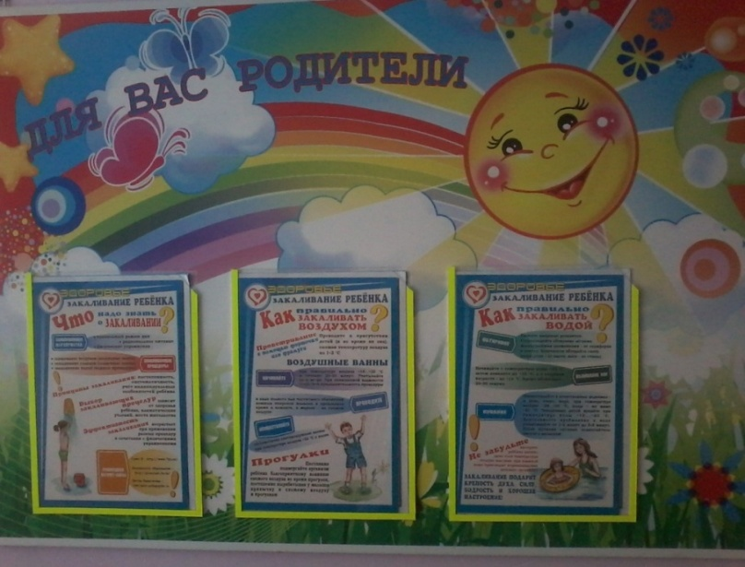
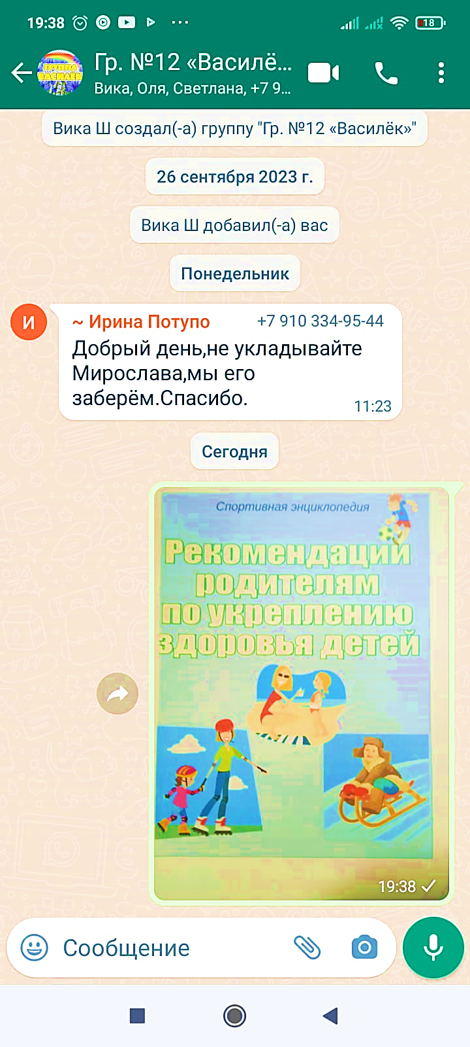
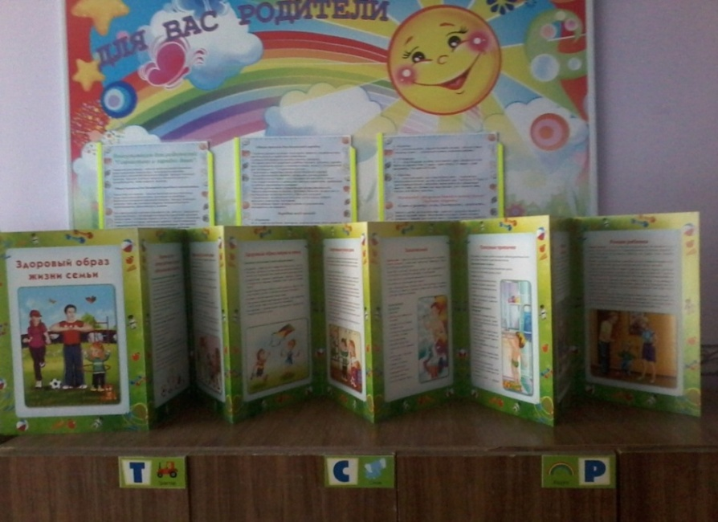
воспитанники старшей группы №12; воспитатели: Курило Т.И., Мамай Л.И.; родители группы.
Длительность: октябрь-ноябрь.
- оформление наглядной агитации для родителей (законных представителей):
Паспорт проекта
ресурсы
папки-ширмы

Slide 7
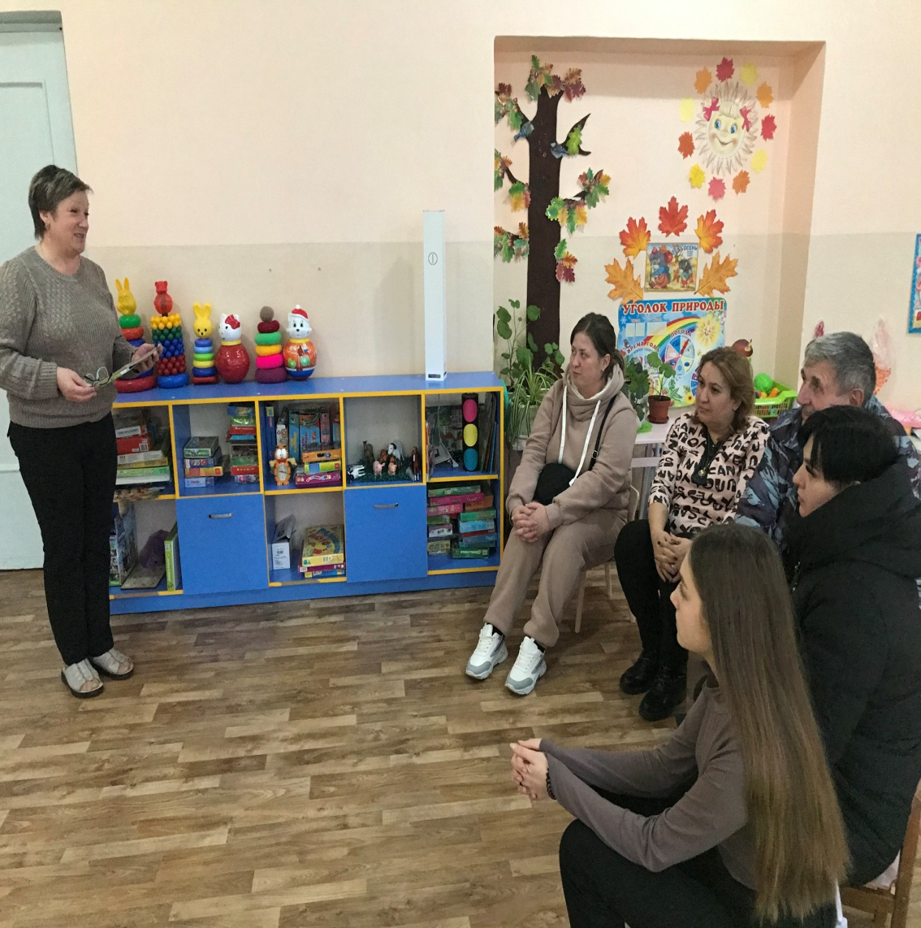
воспитанники старшей группы №12; воспитатели: Курило Т.И., Мамай Л.И.; родители группы.
Длительность: октябрь-ноябрь.
Паспорт проекта
-родительское собрание по теме проекта

Slide 8
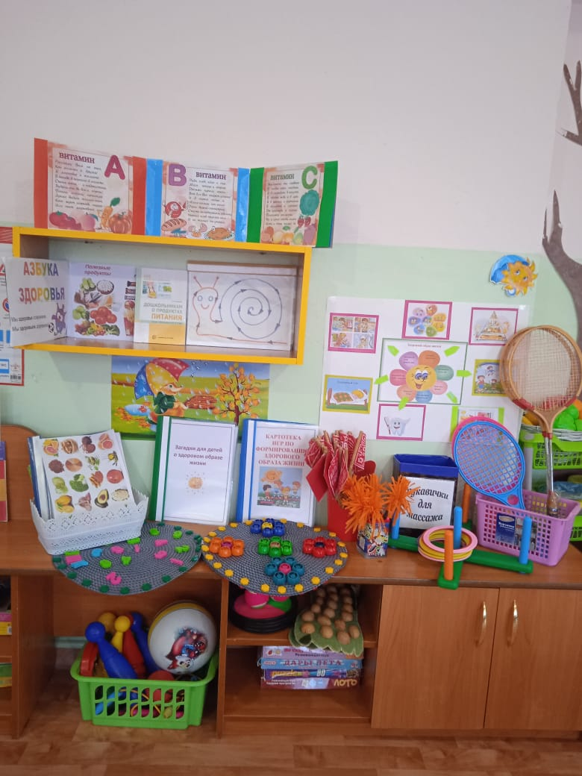
воспитанники старшей группы №12; воспитатели: Курило Т.И., Мамай Л.И.; родители группы.
Длительность: октябрь-ноябрь.
-обновление и пополнение центра «Здоровье»
Паспорт проекта

Slide 9


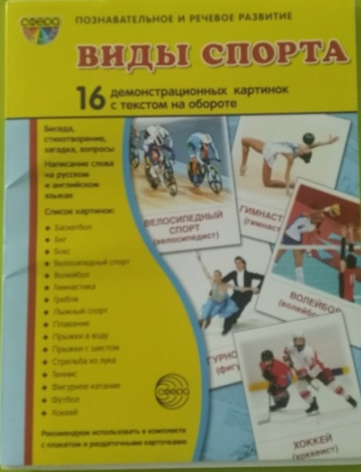


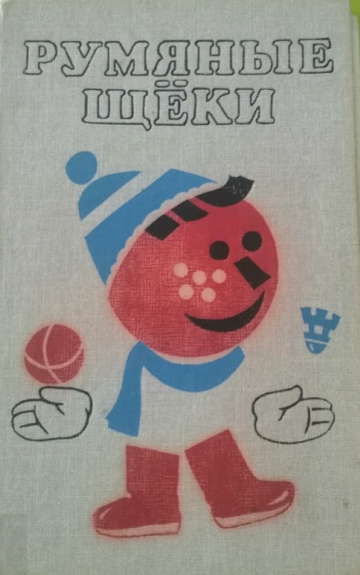

воспитанники старшей группы №12; воспитатели: Курило Т.И., Мамай Л.И.; родители группы.
Длительность: октябрь-ноябрь.
- подбор детской художественной литературы
Паспорт проекта

Slide 10
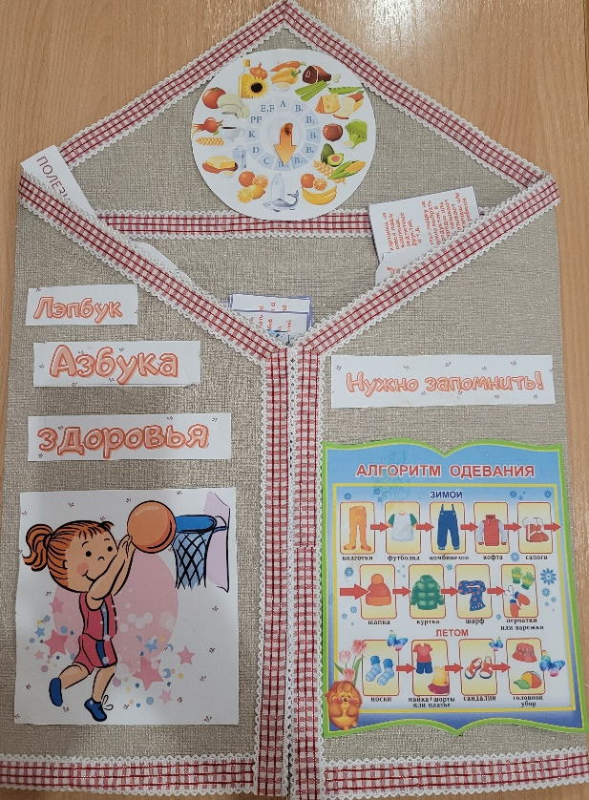
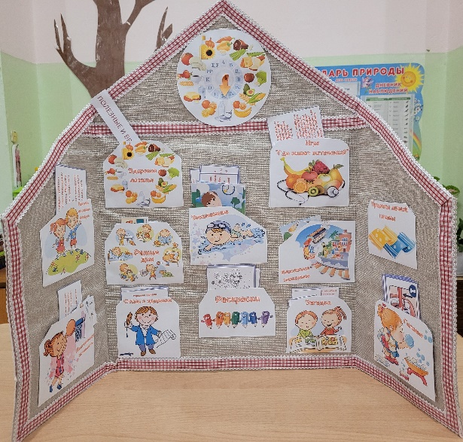
воспитанники старшей группы №12; воспитатели: Курило Т.И., Мамай Л.И.; родители группы.
Длительность: октябрь-ноябрь.
-лэпбук «Азбука здоровья»
Паспорт проекта

Slide 11
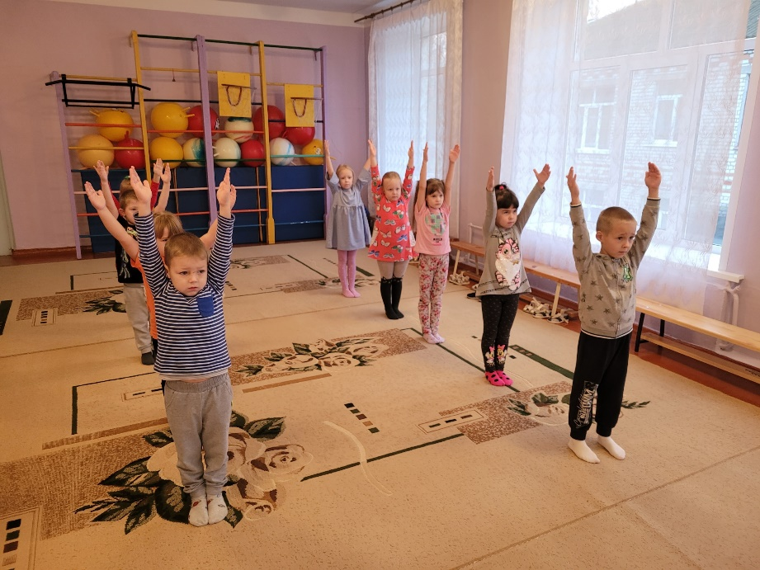
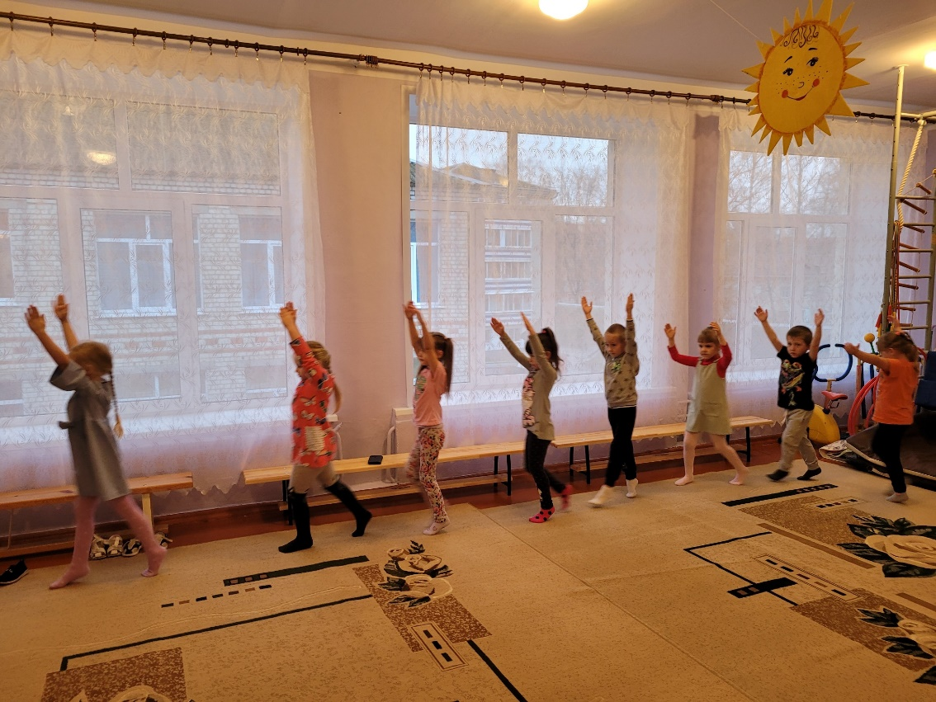
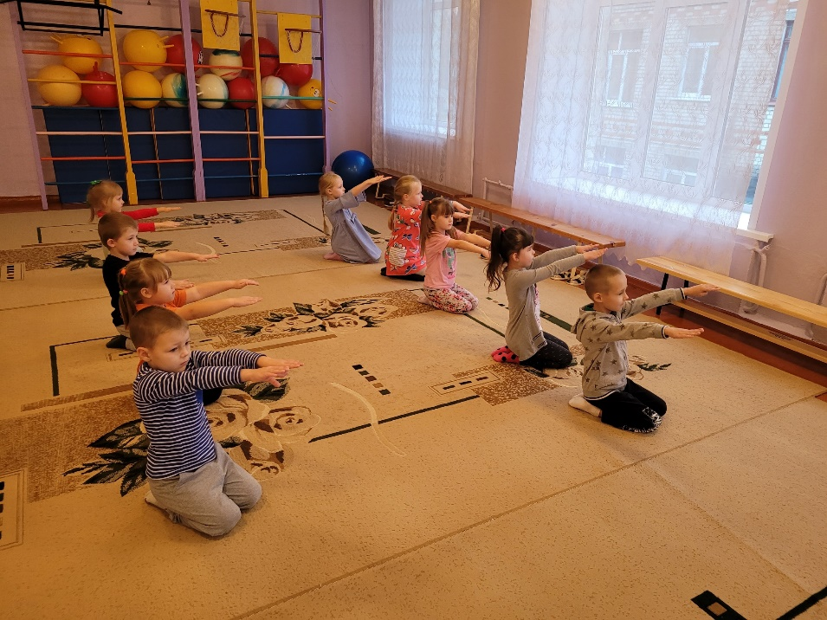
воспитанники старшей группы №12; воспитатели: Курило Т.И., Мамай Л.И.; родители группы.
Длительность: октябрь-ноябрь.
Основной этап
Паспорт проекта
Взаимодействие с воспитанниками:
Кто с зарядкой дружит смело
Будет смелым и умелым

Slide 12
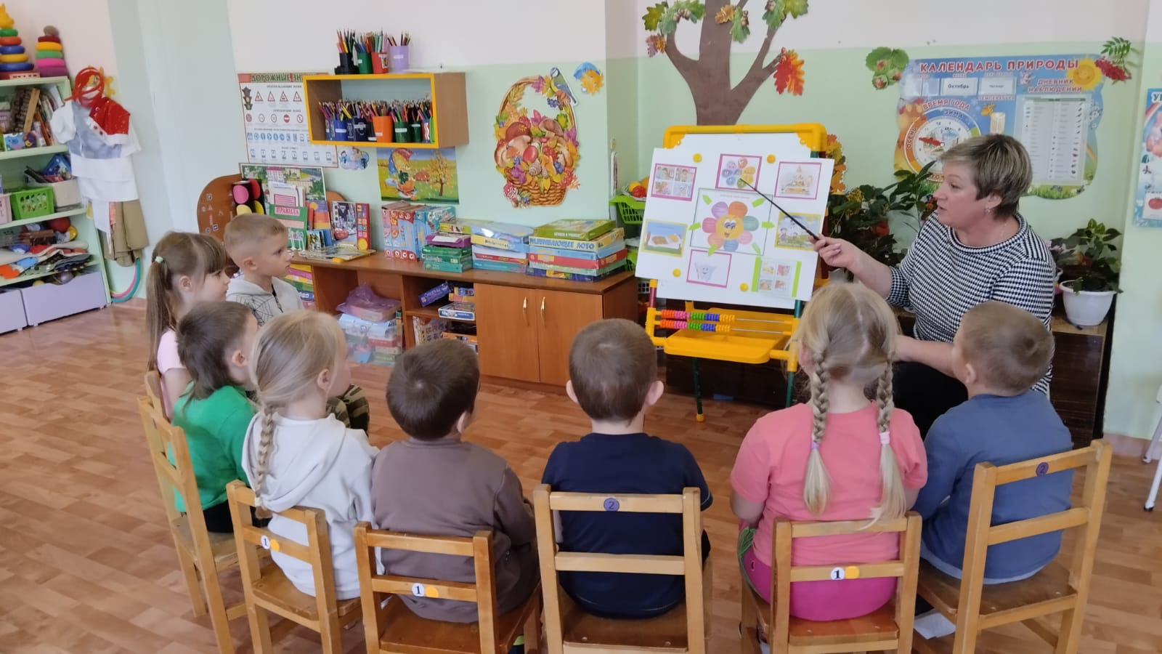
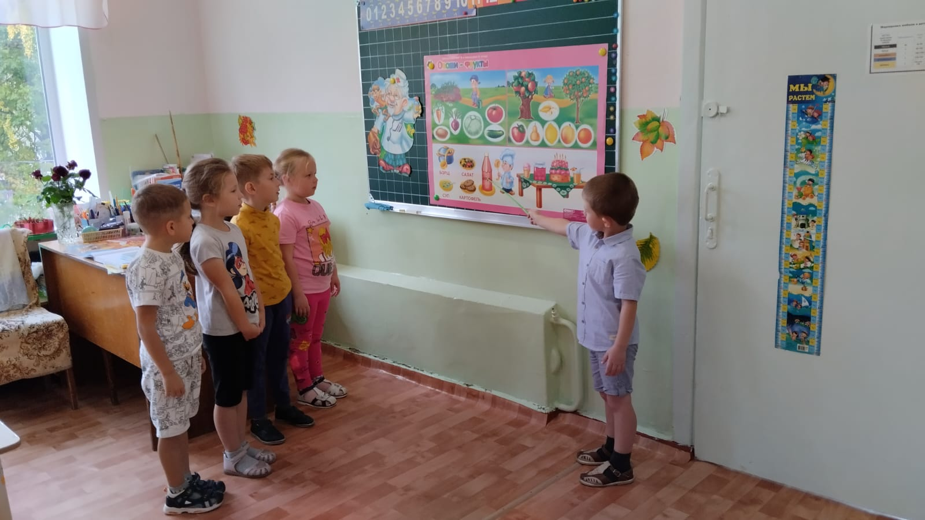
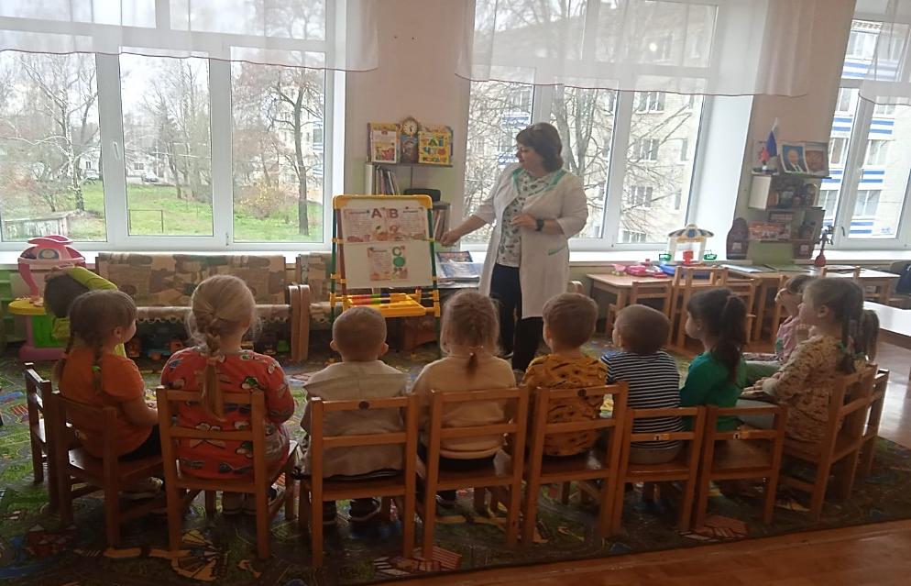
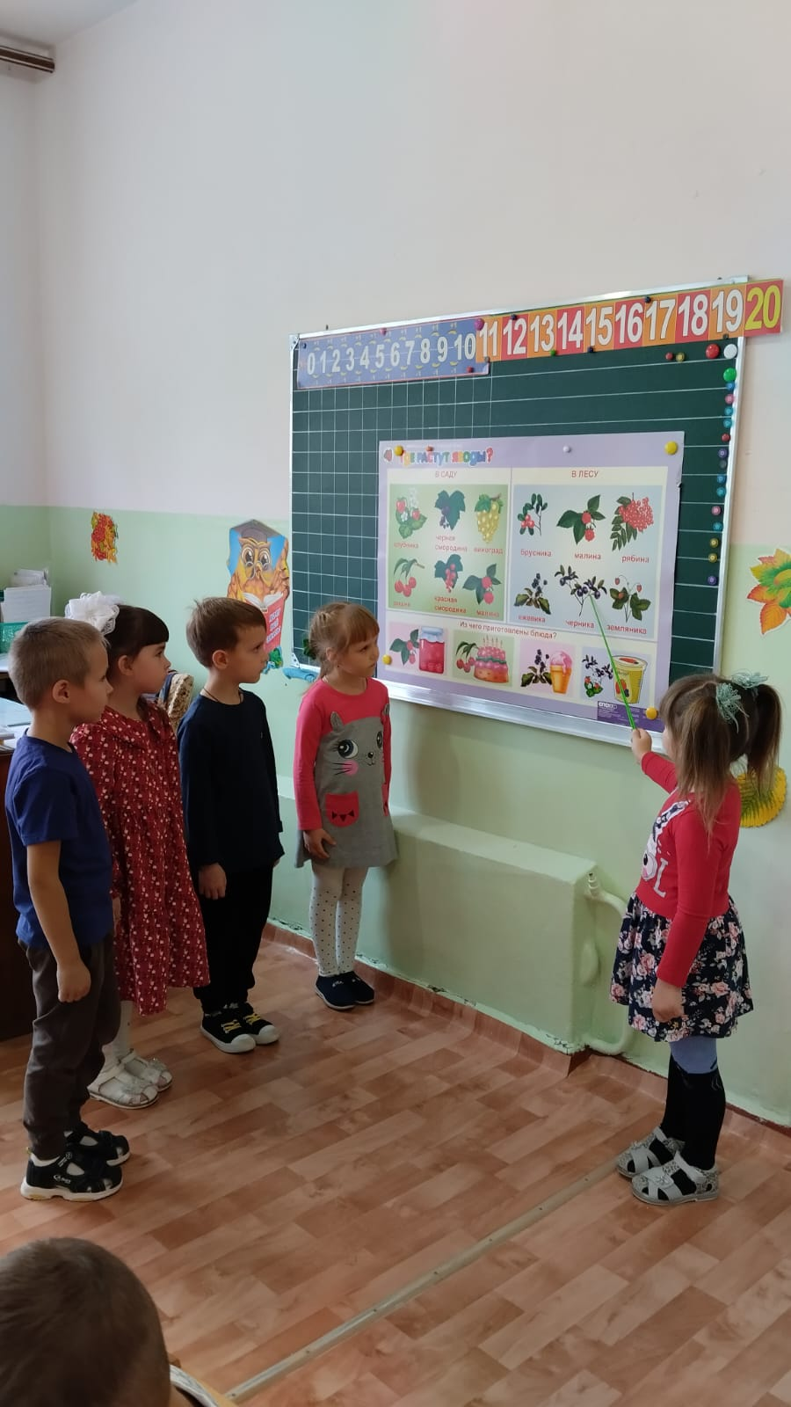
воспитанники старшей группы №12; воспитатели: Курило Т.И., Мамай Л.И.; родители группы.
Длительность: октябрь-ноябрь.
-познавательные беседы: «Чем полезны овощи и фрукты?», «Азбука здоровья», «Где живут витамины?», «Движение – это жизнь!»
Паспорт проекта

Slide 13
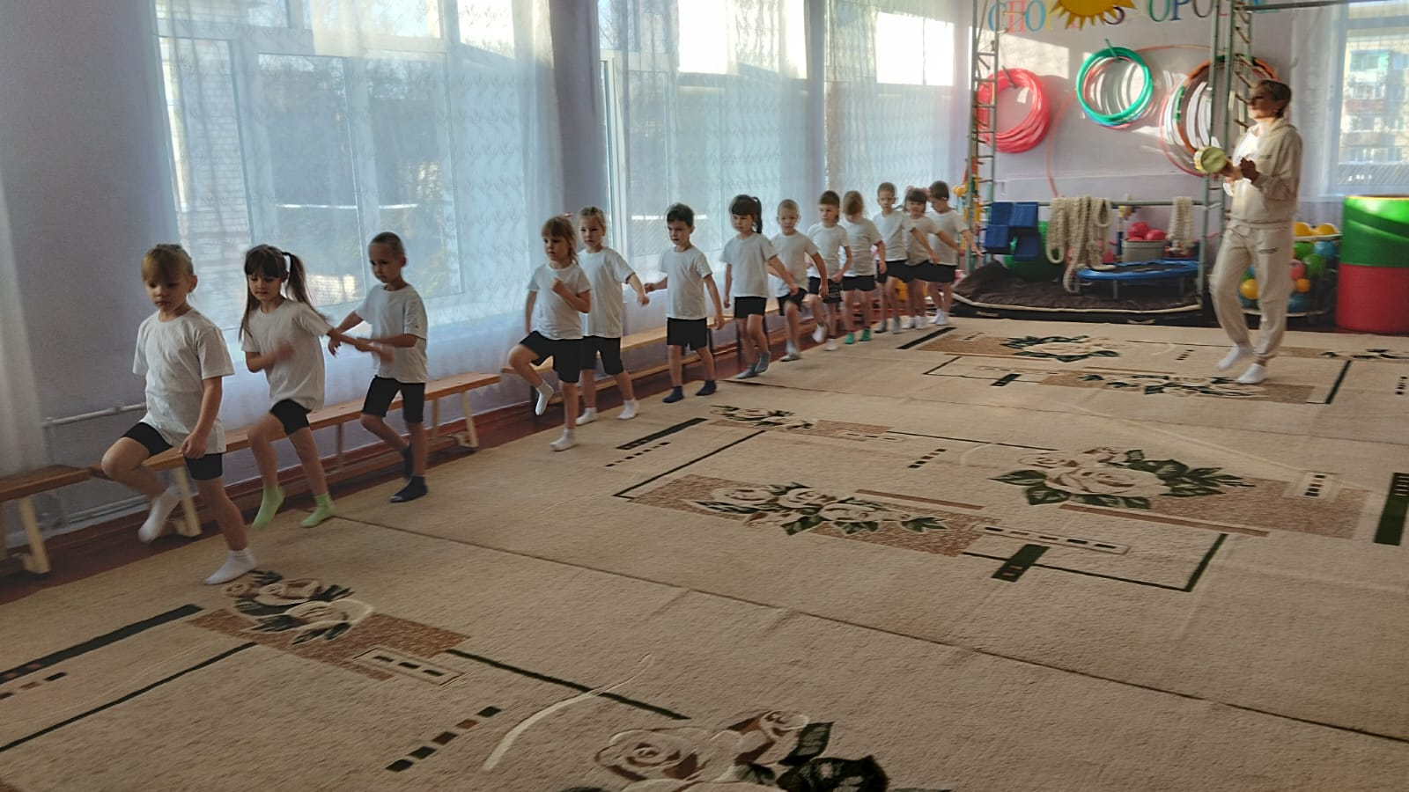
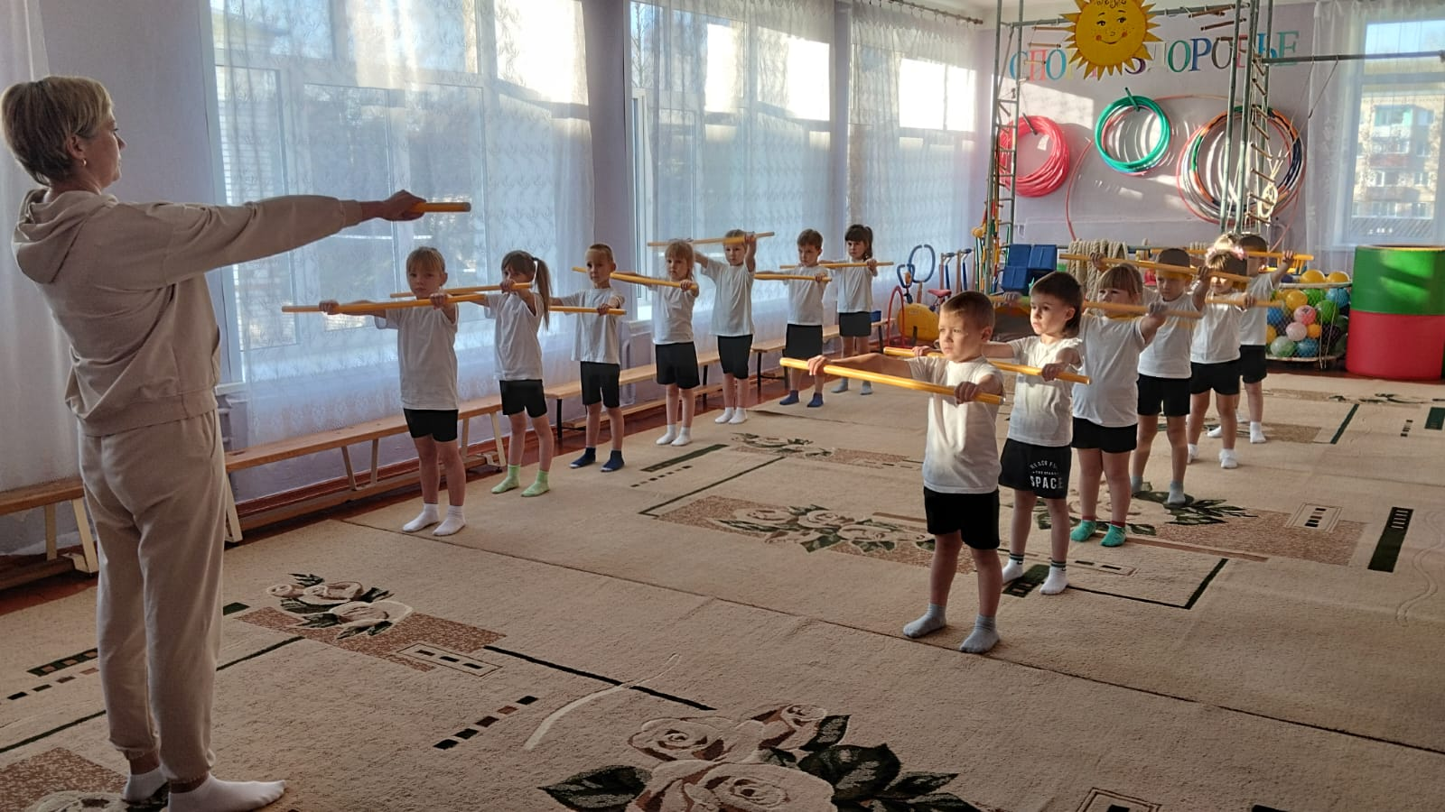
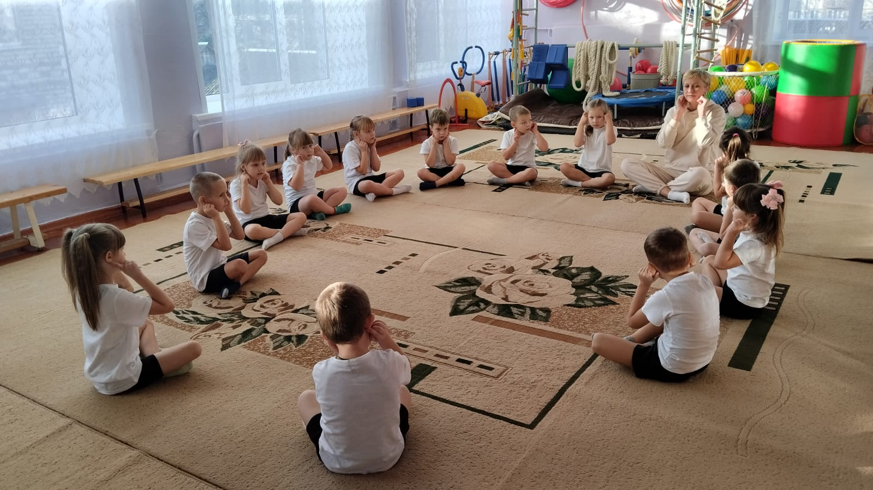
воспитанники старшей группы №12; воспитатели: Курило Т.И., Мамай Л.И.; родители группы.
Длительность: октябрь-ноябрь.
-физкультурные занятия
Паспорт проекта
Чтоб здоровым, сильным быть,
Прыгать, ползать, лазать,
Научиться мяч катать
Или плавать брассом.
Нужно спортом заниматься,
С физкультурою дружить.

Slide 14
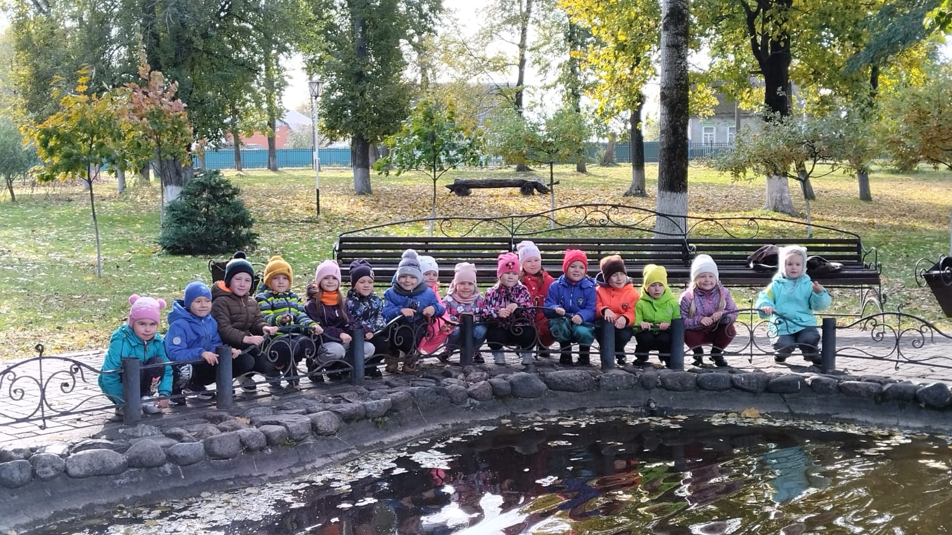
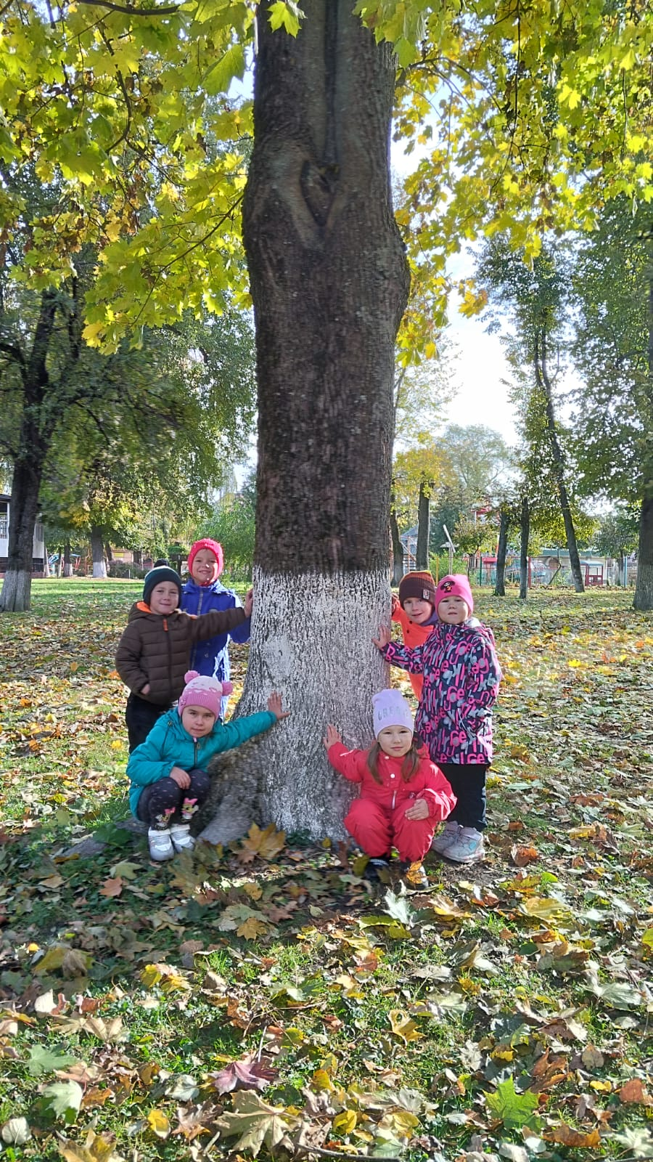
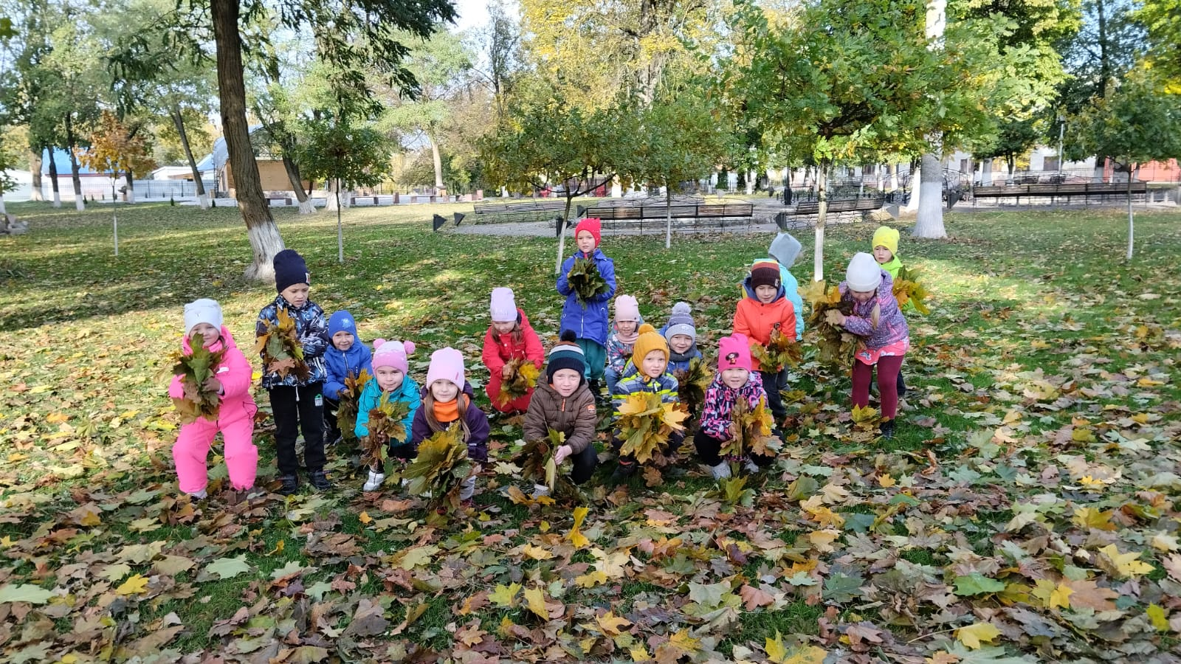
воспитанники старшей группы №12; воспитатели: Курило Т.И., Мамай Л.И.; родители группы.
Длительность: октябрь-ноябрь.
-экскурсия в городской парк
Паспорт проекта

Slide 15
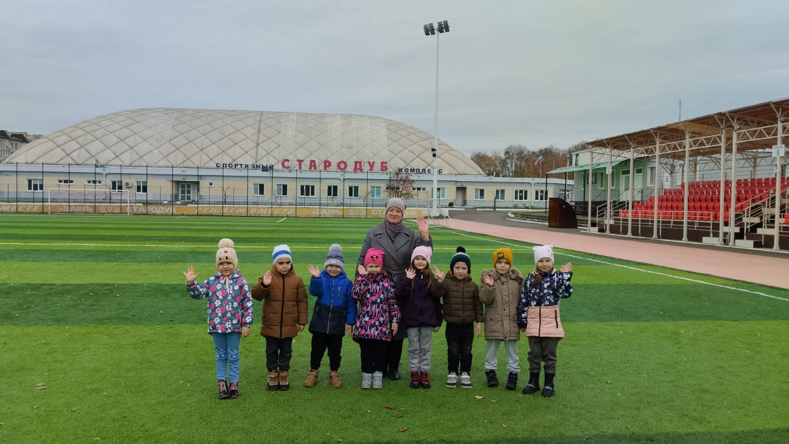
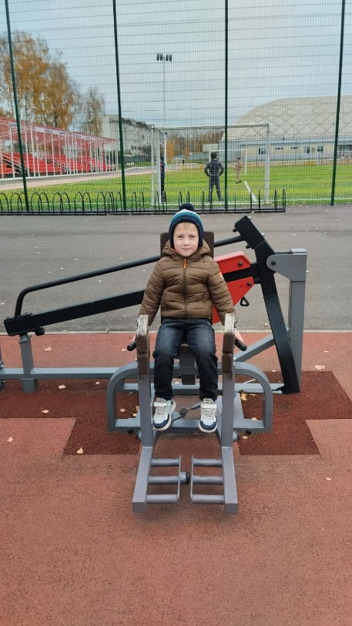
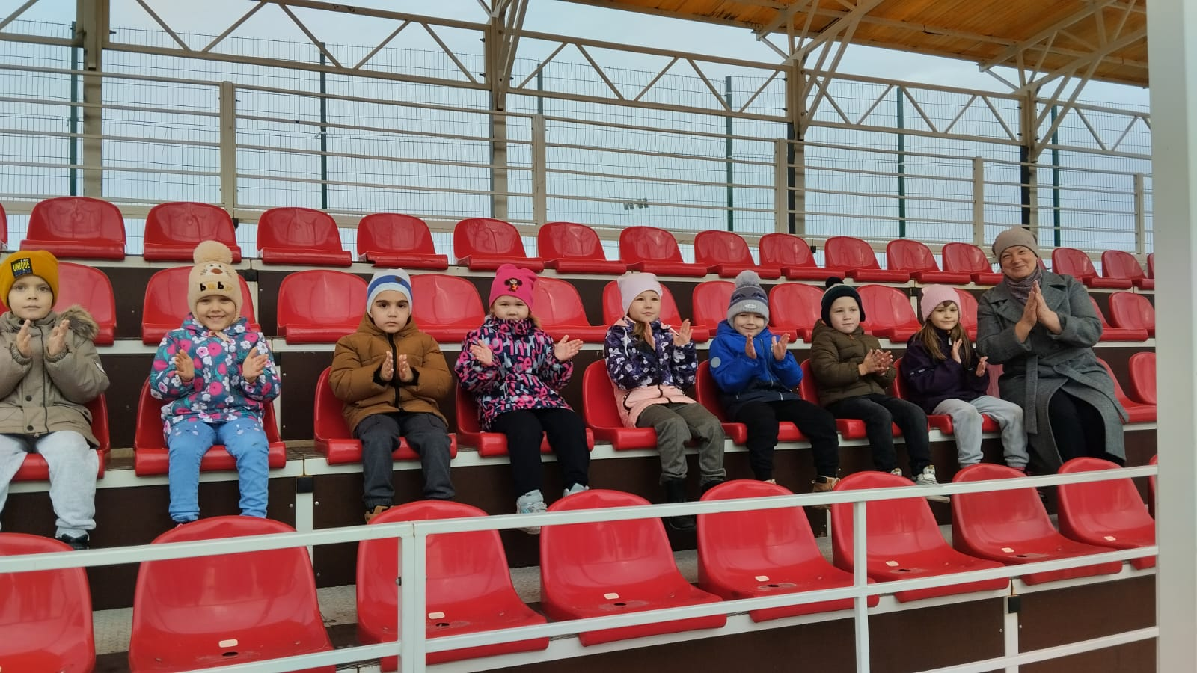
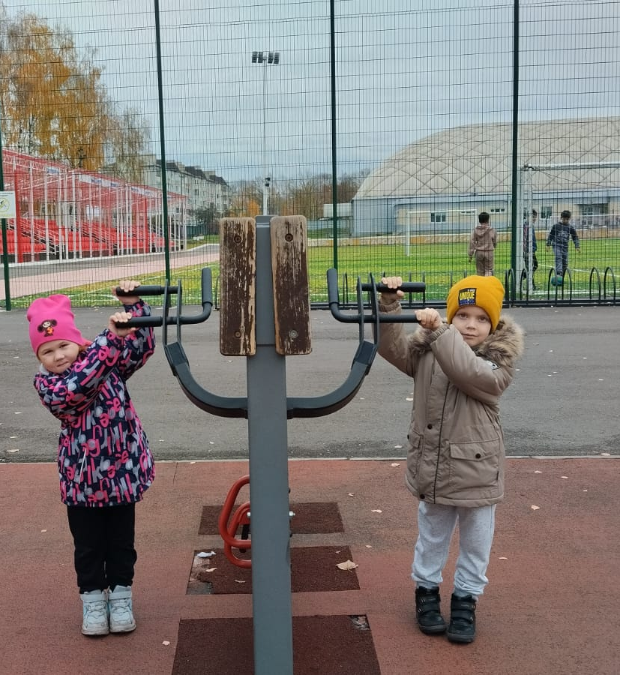
воспитанники старшей группы №12; воспитатели: Курило Т.И., Мамай Л.И.; родители группы.
Длительность: октябрь-ноябрь.
-экскурсия на стадион «Заря»
Паспорт проекта
Мы откроем всем секрет
В мире нет рецепта лучше:
Будь со спортом неразлучен –
Проживешь тогда сто лет!

Slide 16
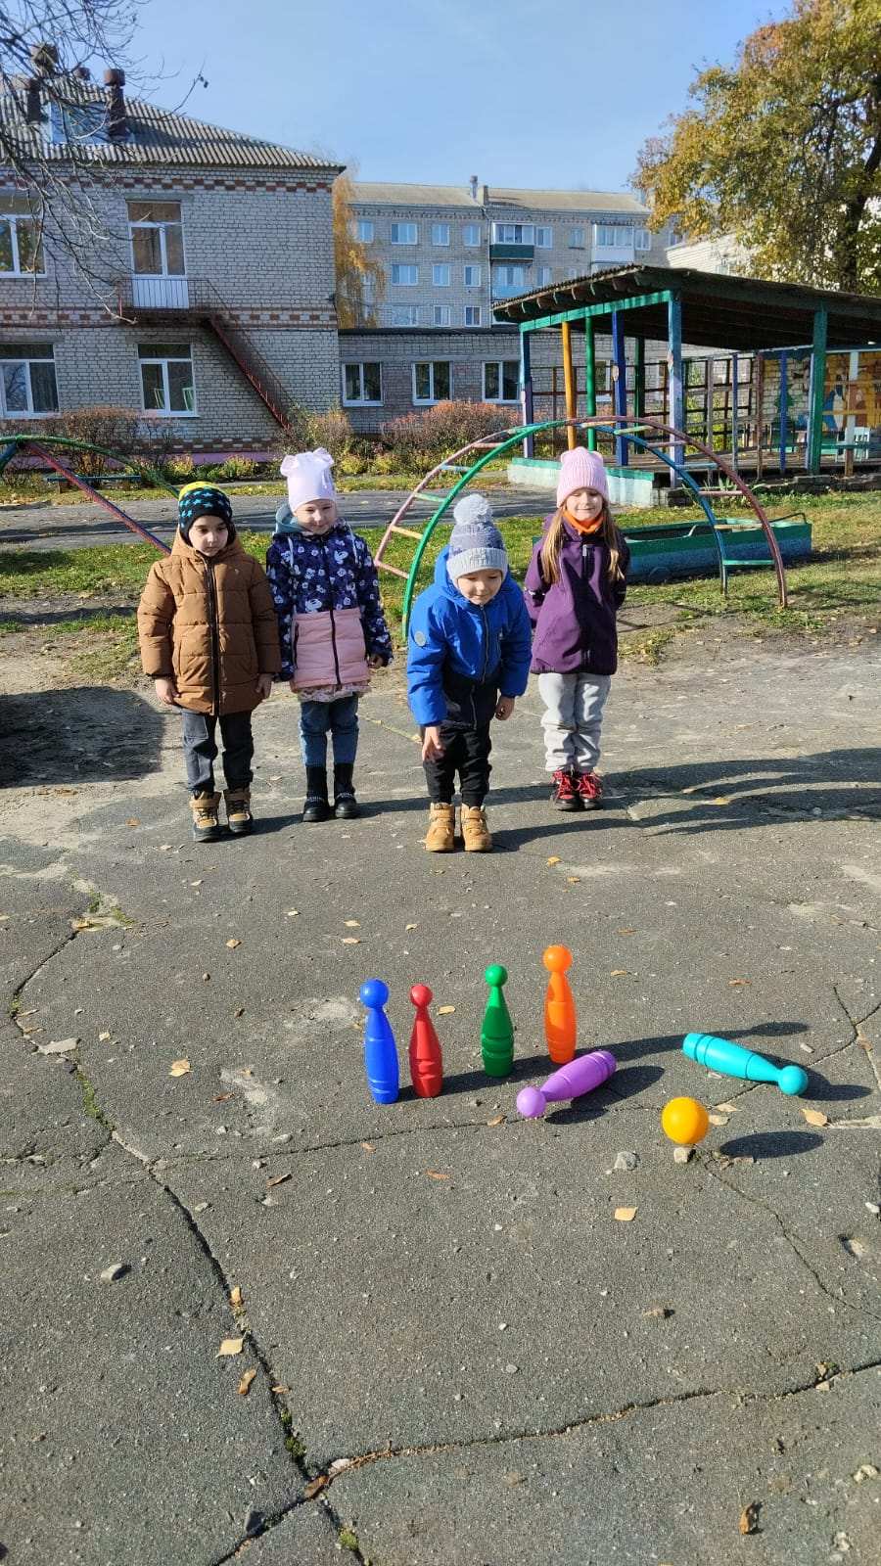
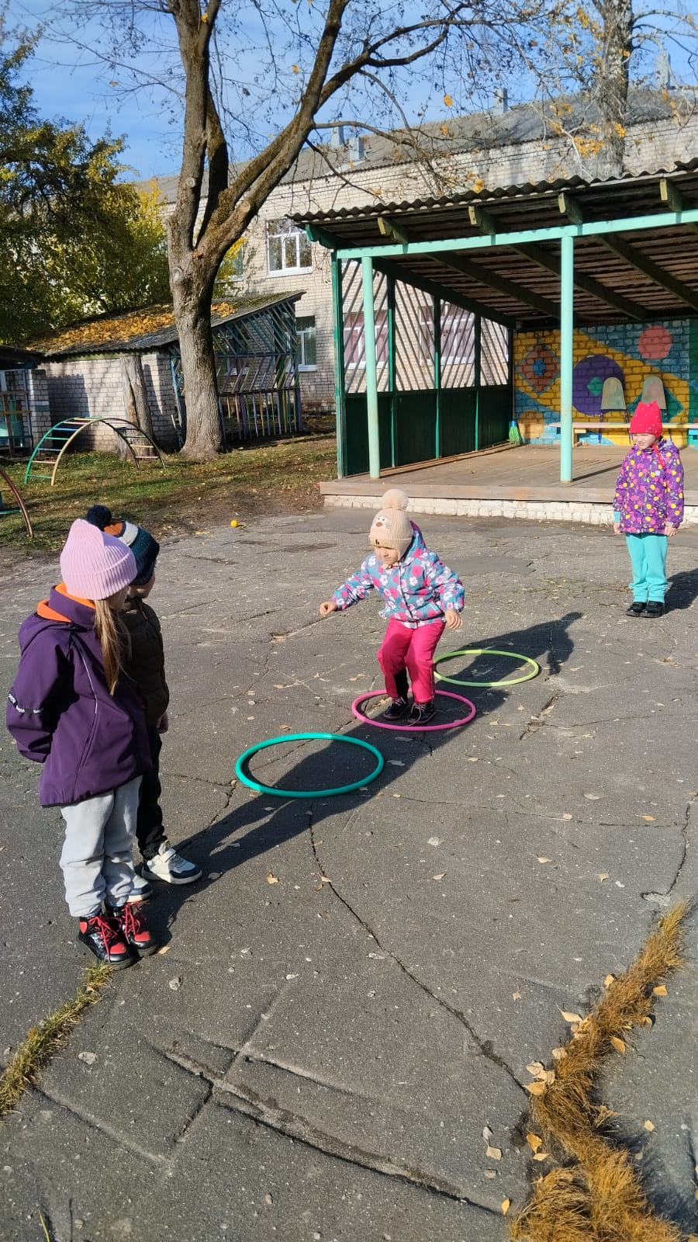
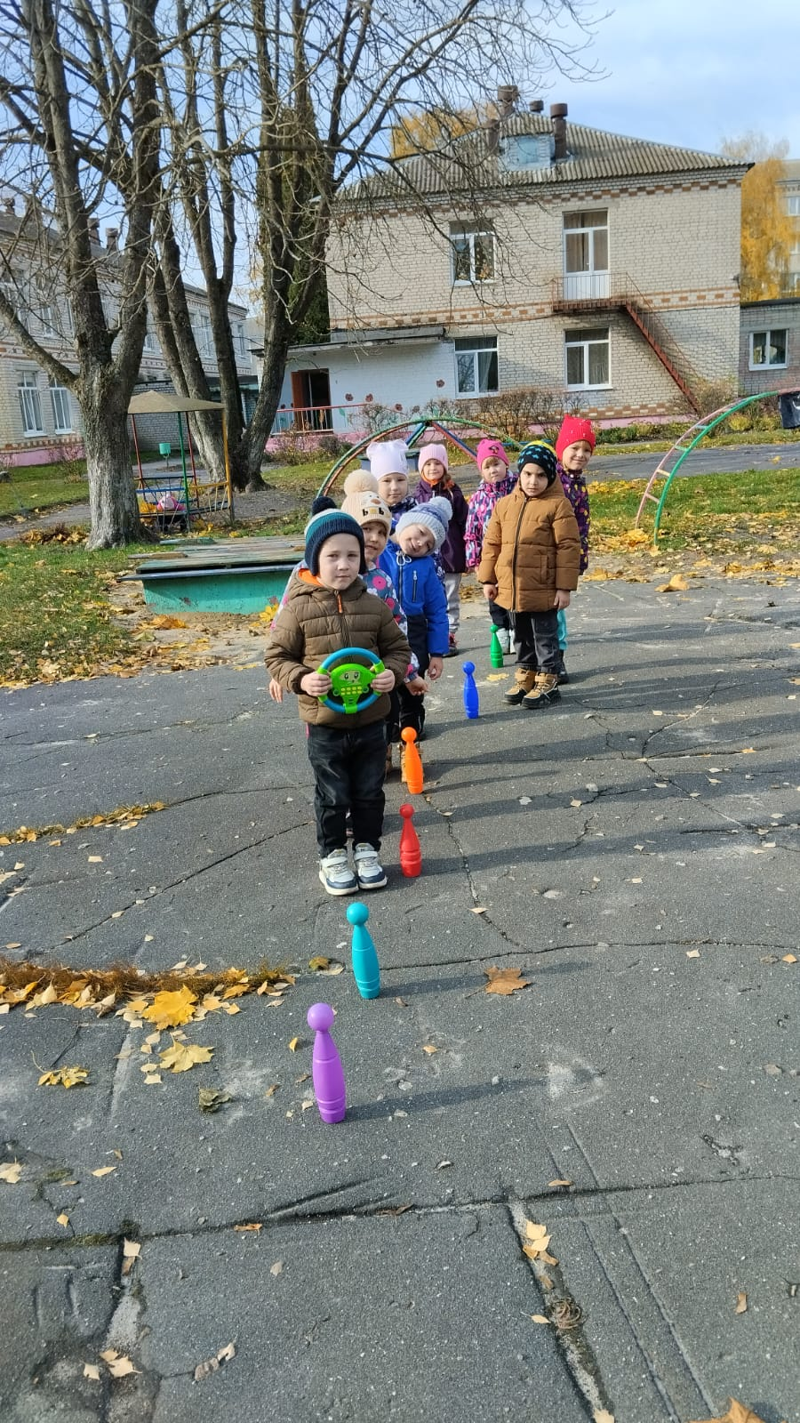
воспитанники старшей группы №12; воспитатели: Курило Т.И., Мамай Л.И.; родители группы.
Длительность: октябрь-ноябрь.
На свежем воздухе гуляем,
Дружно прыгаем, играем.
Свежий воздух – это да,
Без него никак нельзя.
Паспорт проекта

Slide 17
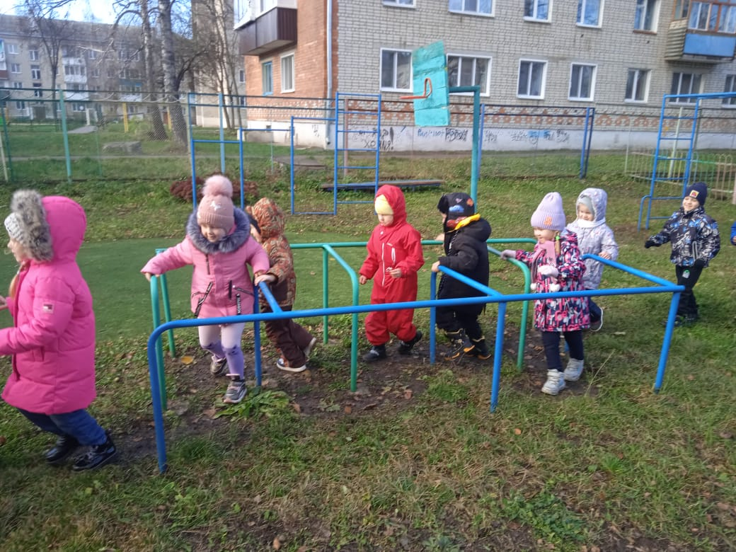
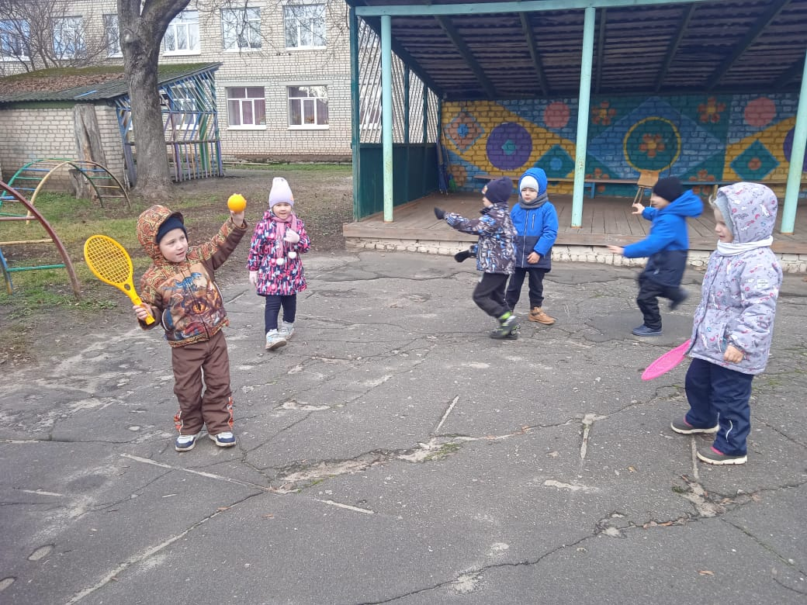
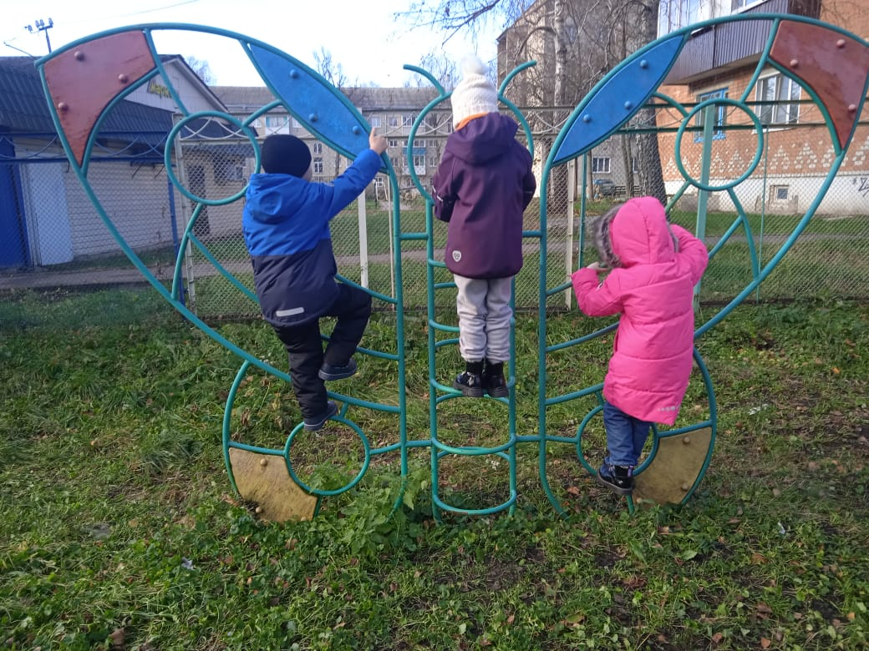
воспитанники старшей группы №12; воспитатели: Курило Т.И., Мамай Л.И.; родители группы.
Длительность: октябрь-ноябрь.
Паспорт проекта

Slide 18
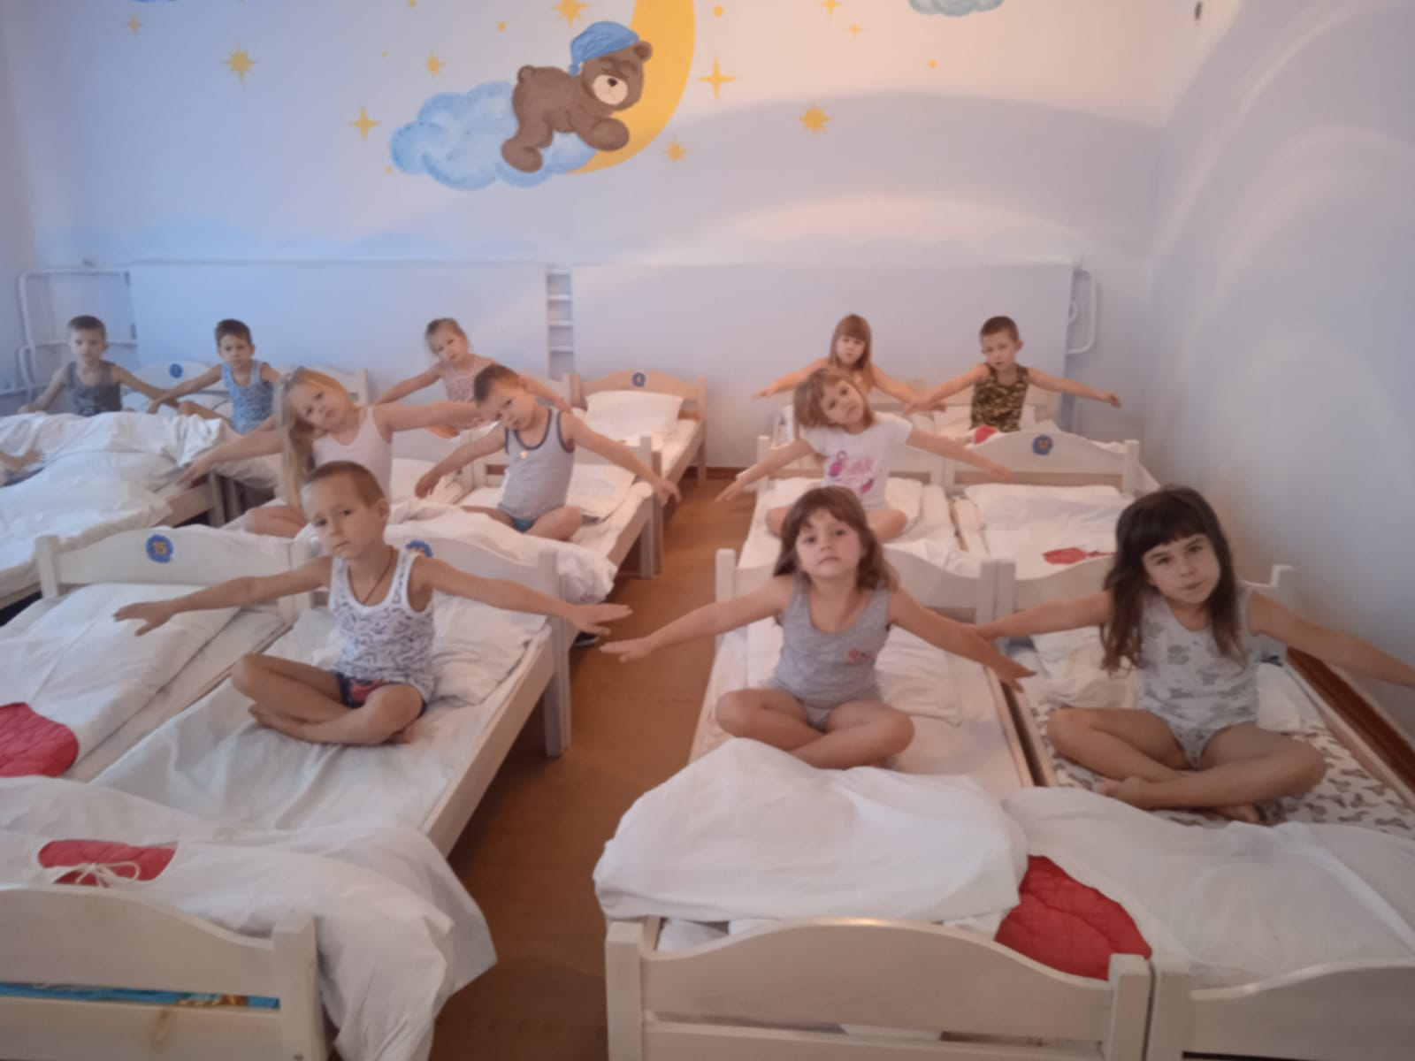
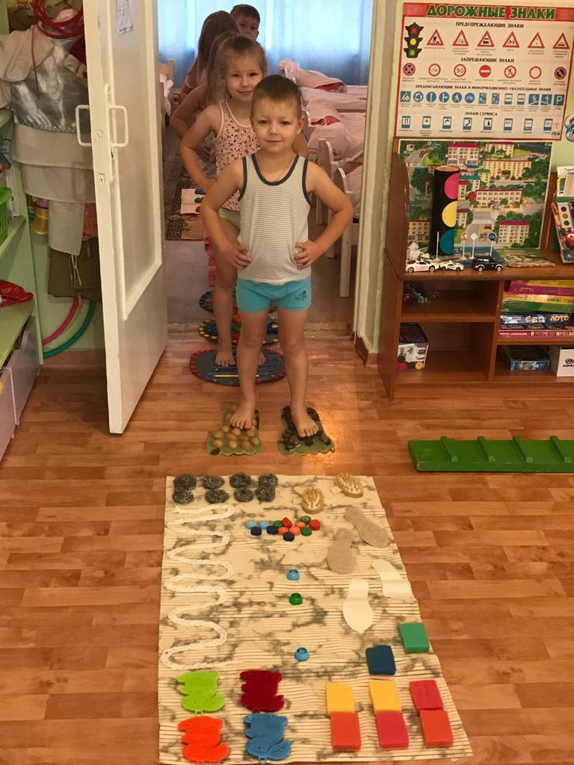
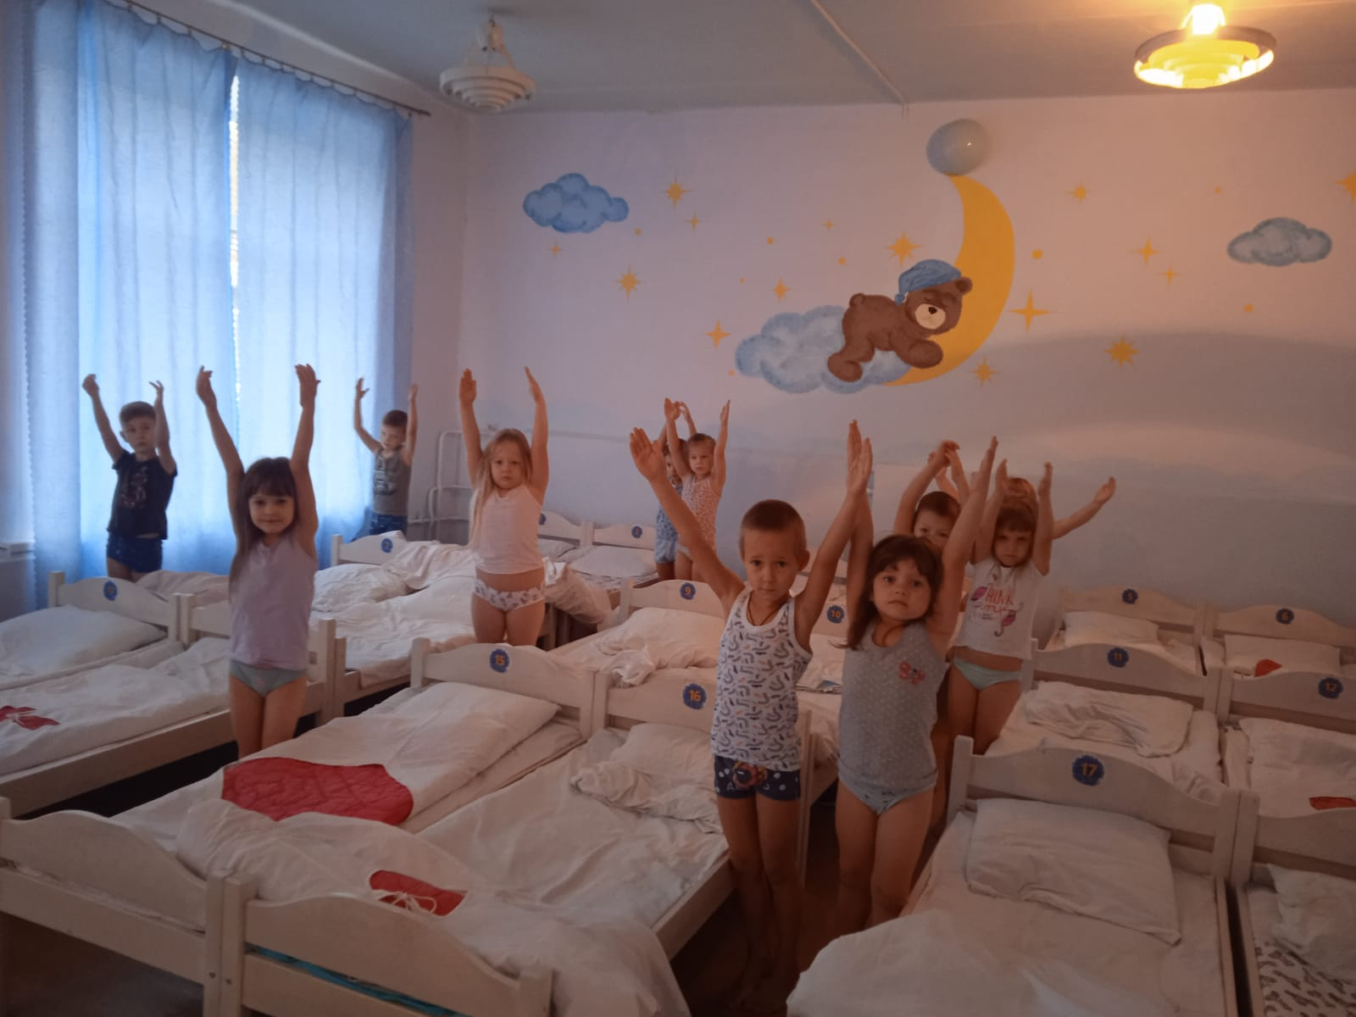
воспитанники старшей группы №12; воспитатели: Курило Т.И., Мамай Л.И.; родители группы.
Длительность: октябрь-ноябрь.
Кто спит в постели сладко?
Давно пора вставать.
Спешите на зарядку!
Мы вас не будем ждать!
Паспорт проекта

Slide 19
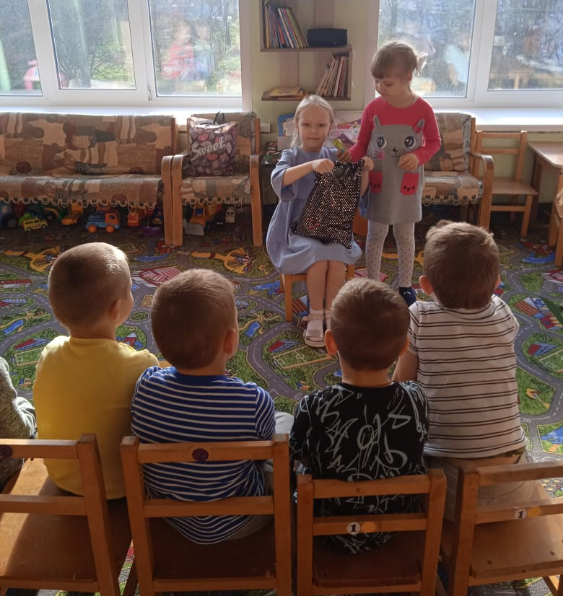
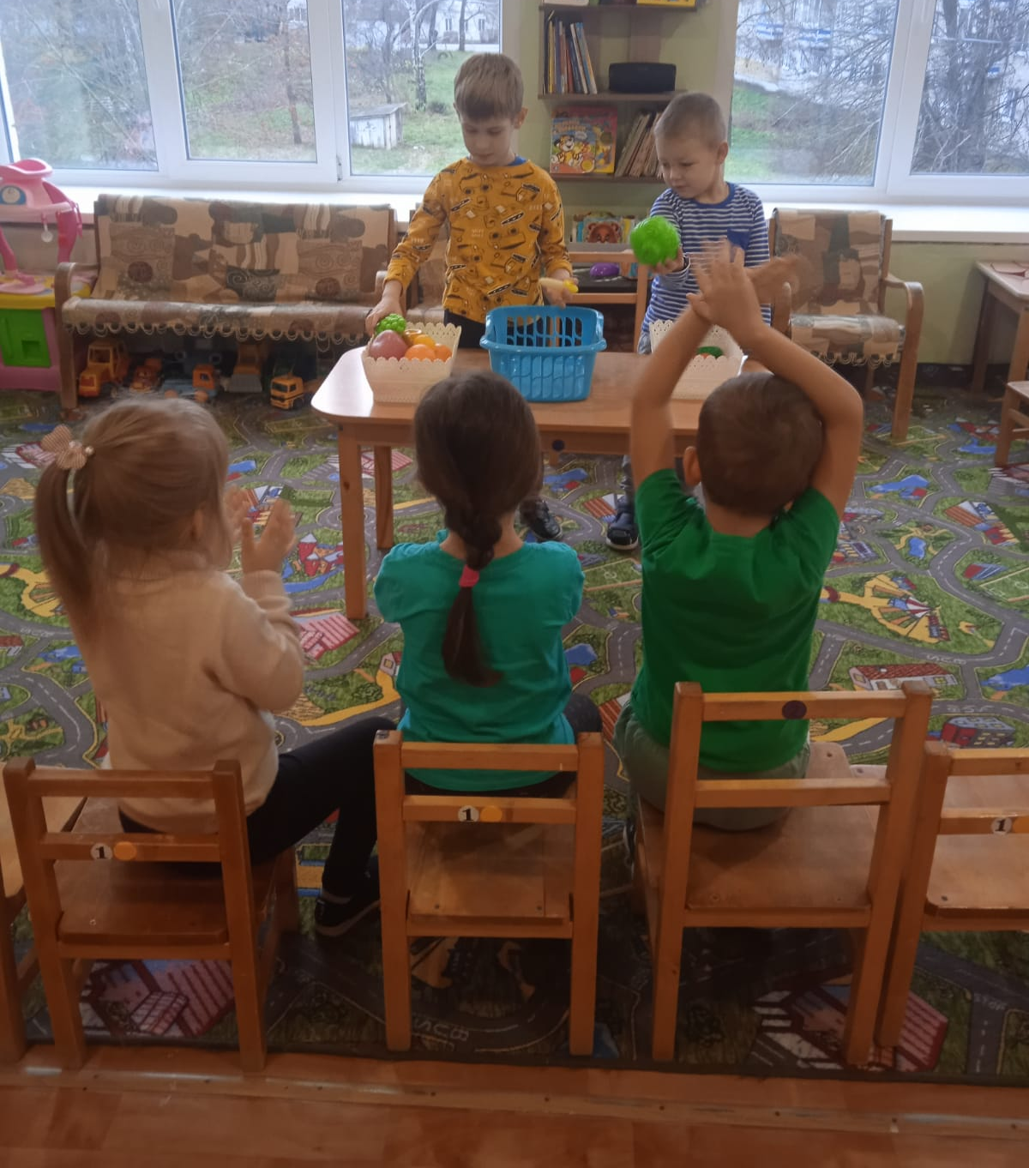
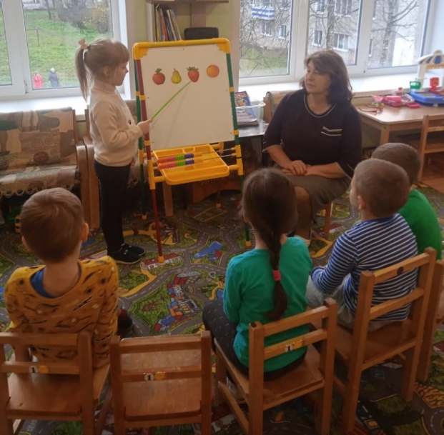
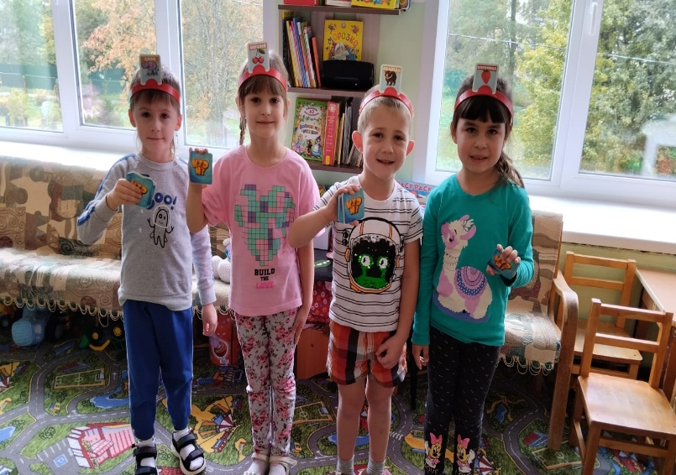
воспитанники старшей группы №12; воспитатели: Курило Т.И., Мамай Л.И.; родители группы.
Длительность: октябрь-ноябрь.
-дидактические игры:
Паспорт проекта
«Что лишнее»
«Две корзинки»
«Чудесный мешочек»
«Расскажи о фрукте»

Slide 20
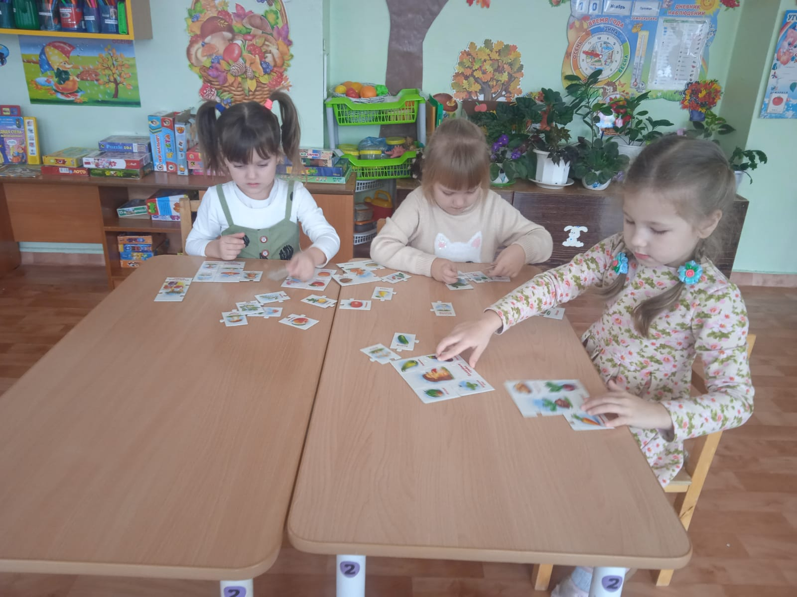
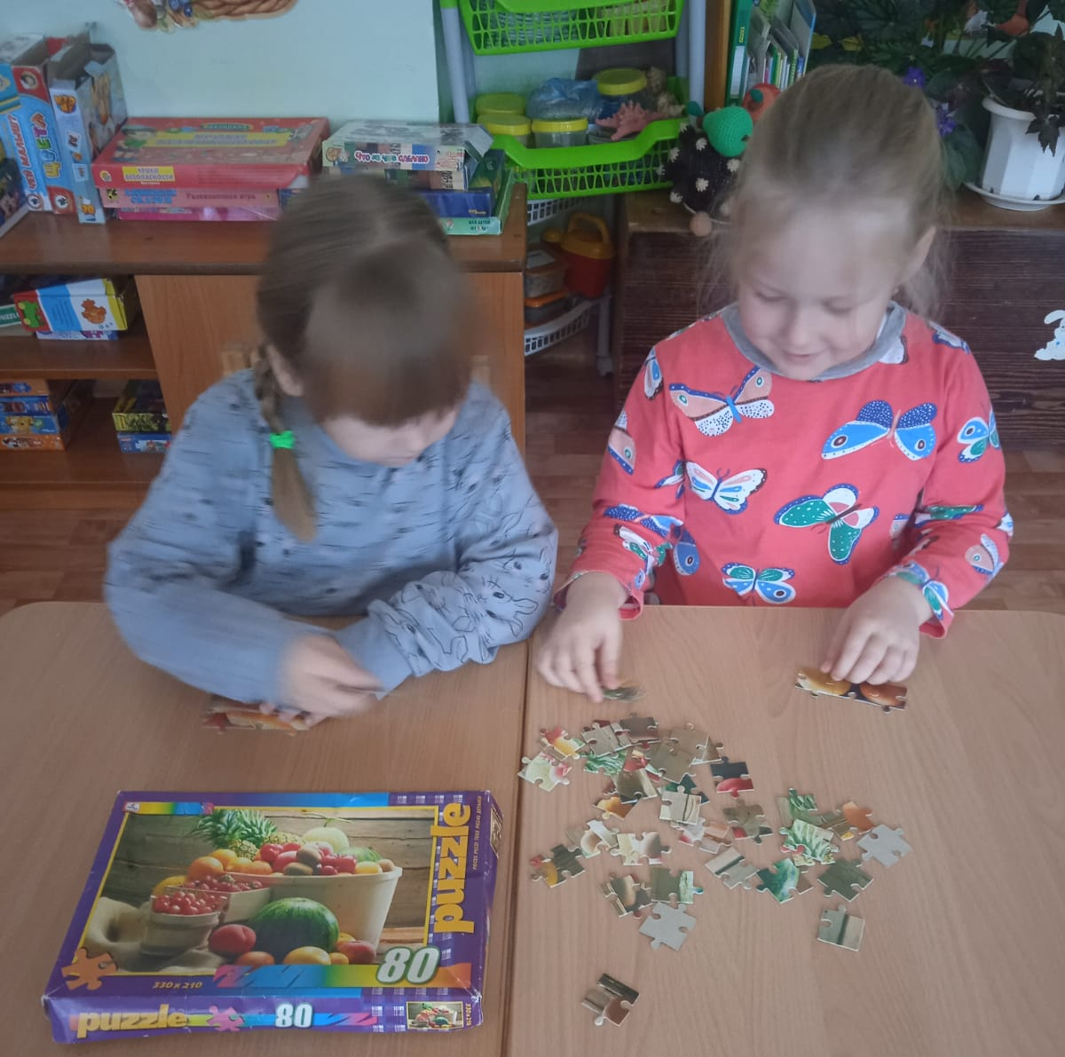
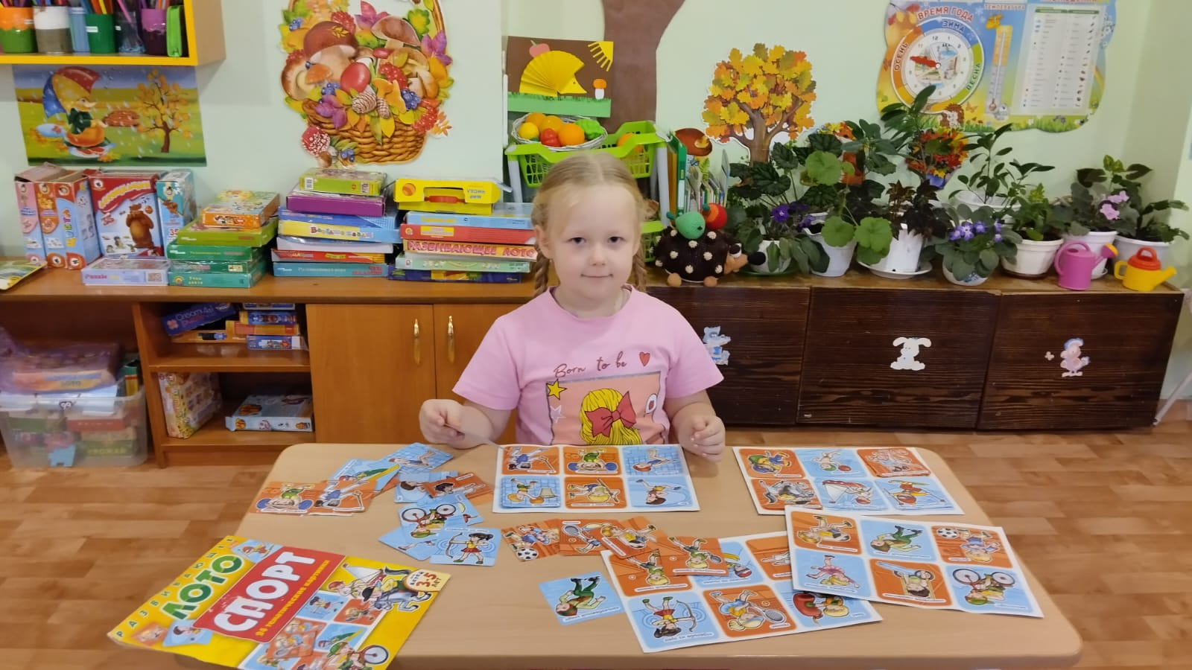
воспитанники старшей группы №12; воспитатели: Курило Т.И., Мамай Л.И.; родители группы.
Длительность: октябрь-ноябрь.
-настольно-печатные игры:
Паспорт проекта

Slide 21
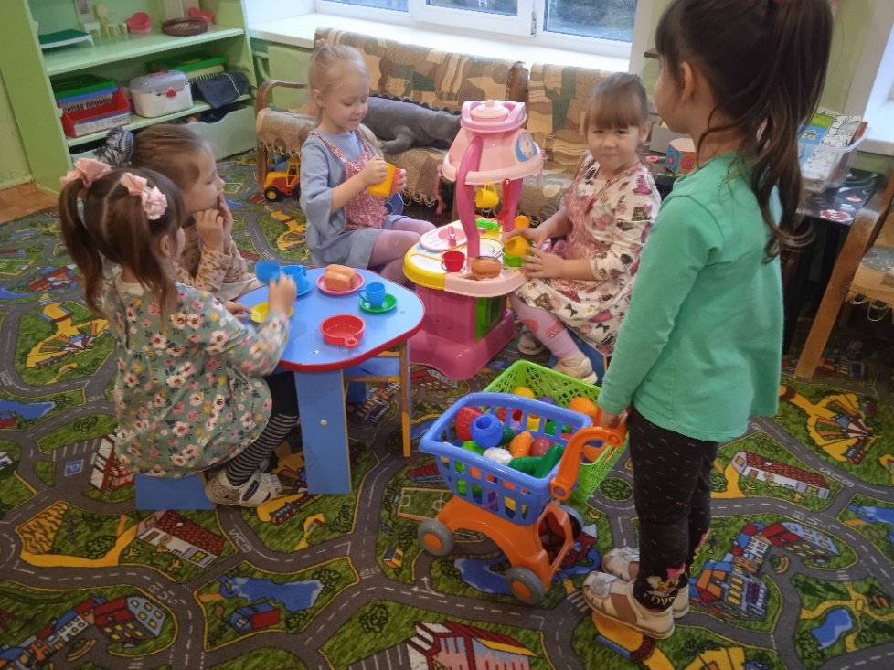
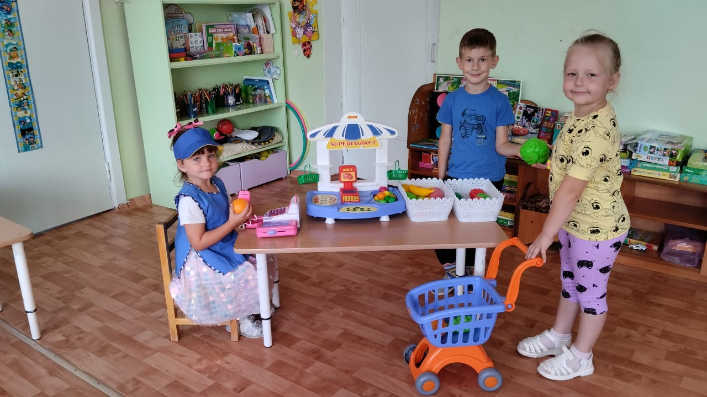
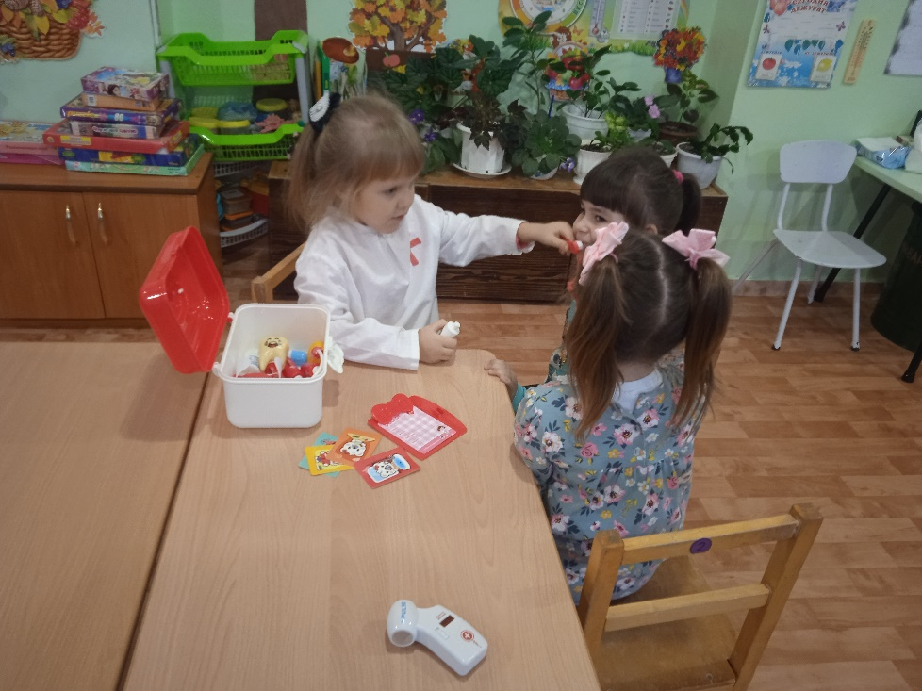
воспитанники старшей группы №12; воспитатели: Курило Т.И., Мамай Л.И.; родители группы.
Длительность: октябрь-ноябрь.
- сюжетно-ролевые игры:
Паспорт проекта
Очень весело живем, и играем и поем.
Чтоб здоровым всегда быть нужно улыбаться,
Все с ребятами делить,
Дружно в коллективе жить.

Slide 22
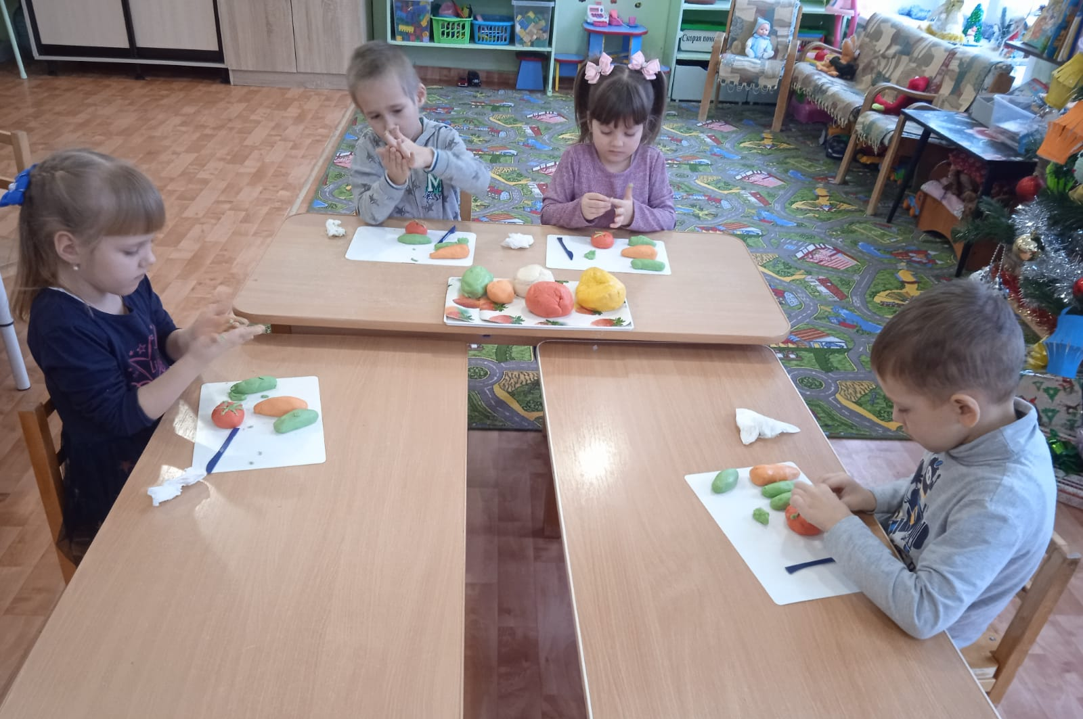
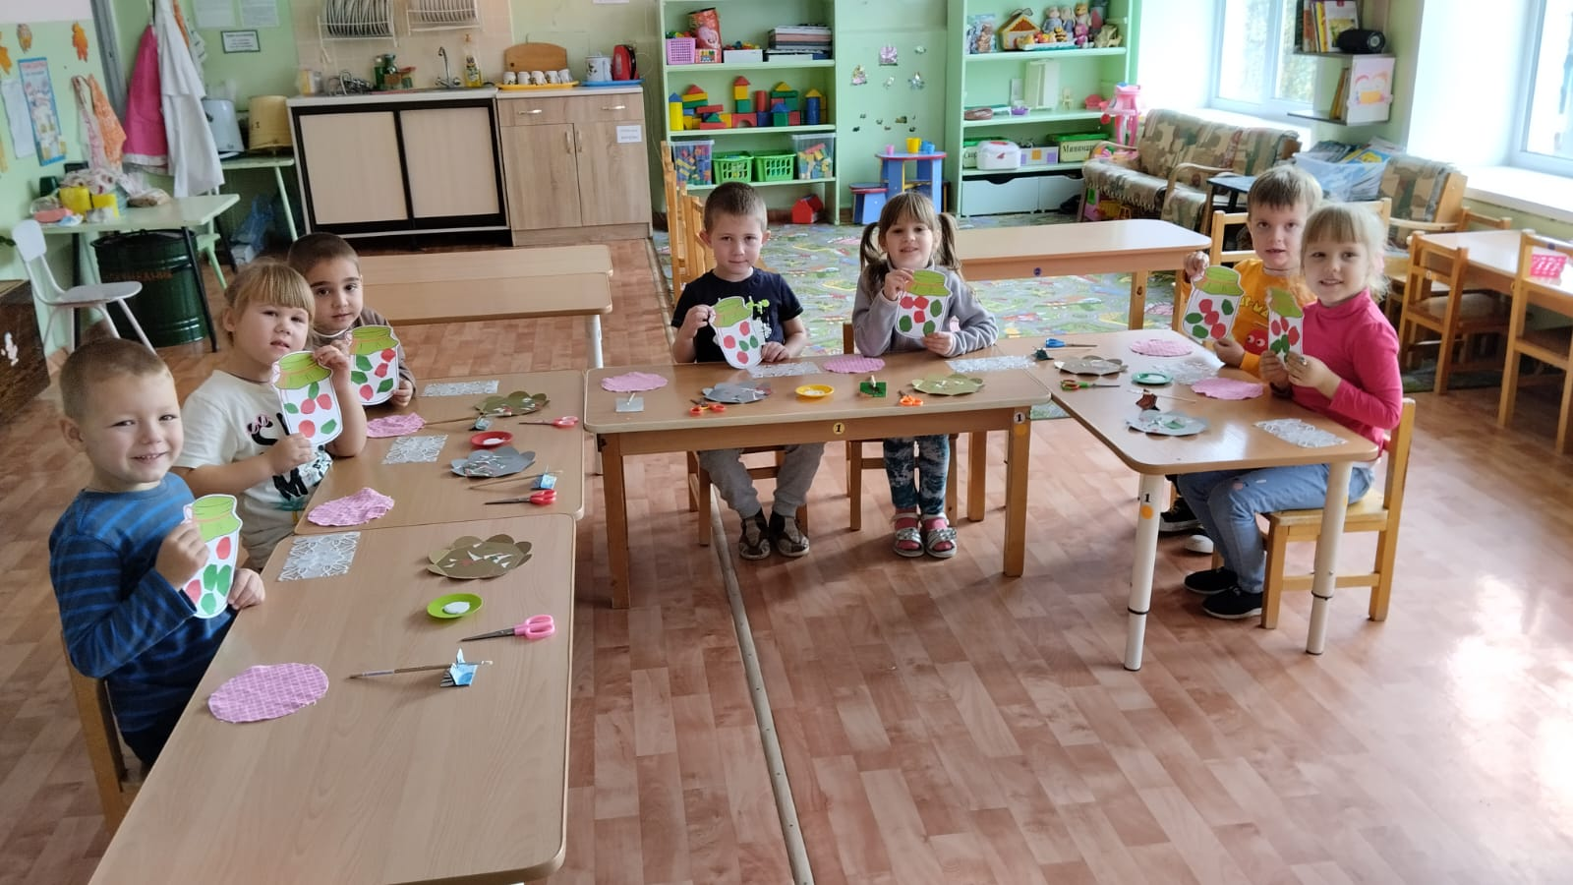
воспитанники старшей группы №12; воспитатели: Курило Т.И., Мамай Л.И.; родители группы.
Длительность: октябрь-ноябрь.
-продуктивная деятельность:
Паспорт проекта
лепка из соленого теста «Овощи и фрукты для сюжетно-ролевых игр»
Аппликация
«Заготовка овощей»

Slide 23
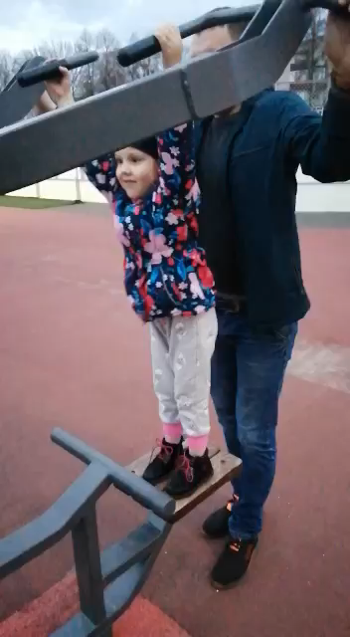
воспитанники старшей группы №12; воспитатели: Курило Т.И., Мамай Л.И.; родители группы.
Длительность: октябрь-ноябрь.
Взаимодействие с родителями:
-обмен опытом семейного воспитания
«Традиции здоровья»
Паспорт проекта
семья
Тарантай Есении
Будем мы всегда здоровы,
Будем крепкими расти,
Если спортом заниматься,
Станешь самым сильным ты!

Slide 24
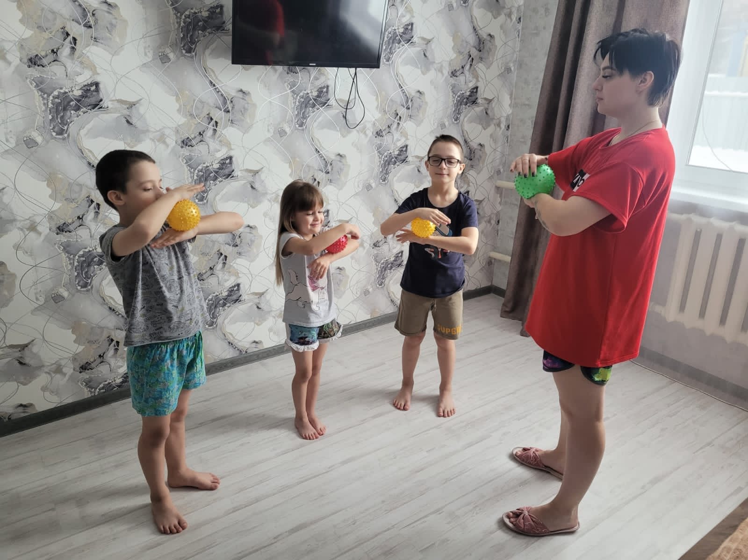
воспитанники старшей группы №12; воспитатели: Курило Т.И., Мамай Л.И.; родители группы.
Длительность: октябрь-ноябрь.
семья Суховей Алисы
Паспорт проекта
Для здоровья важен спорт,
Чтоб болезням дать отпор.
Нужно спортом заниматься,
И здоровым оставаться!

Slide 25

воспитанники старшей группы №12; воспитатели: Курило Т.И., Мамай Л.И.; родители группы.
Длительность: октябрь-ноябрь.
семья Вани Белого
Паспорт проекта
На каток ходил
я с папой,
Там катался на
коньках.
Ехать прямо я
старался,
Папу за руку
держал.

Slide 26


воспитанники старшей группы №12; воспитатели: Курило Т.И., Мамай Л.И.; родители группы.
Длительность: октябрь-ноябрь.
семья Даши Галкиной
Спорт, ребята , очень нужен!
Мы со спортом крепко дружим!
Спорт – помощник, спорт – здоровье,
Спорт – игра, физкульт … ура!
Паспорт проекта

Slide 27
воспитанники старшей группы №12; воспитатели: Курило Т.И., Мамай Л.И.; родители группы.
Длительность: октябрь-ноябрь.
-собственные сочинения родителей по теме проекта:
Паспорт проекта
Чтоб здоровыми нам быть
Надо овощи любить,
Закаляться, обливаться,
Спортом разным заниматься.
Чистить зубы, умываться,
И почаще улыбаться!
(Семья Ильи В.)
Дружно, дружно, по порядку
Становитесь на зарядку!
Не ленись, не ленись
Вправо, влево поклонись.
Не зевай, не зевай,
Ты пониже приседай.
На носочки становись,
К солнцу ясному тянись!
(Семья Димы Г.)
Очевидно и занятно,
Быть здоровым так приятно,
А чтоб здоровенькими стать
Деткам нужно днем поспать.
(Захара М.)
Чтоб красивой, стройной быть
Надо обруч мне крутить,
На скакалочке скакать, в игры разные играть!
(Семья Алисы С.)

Slide 28

воспитанники старшей группы №12; воспитатели: Курило Т.И., Мамай Л.И.; родители группы.
Длительность: октябрь-ноябрь.
Заключительный этап
-изготовление родителями буклетов:
Паспорт проекта
семья Горбатого Димы
Если хочешь быть здоров,
Соблюдай пять правил.
Потому, что ты без них
ЗОЖ свой не составишь.
1.Водой холодной обливайся,
Каждый день так закаляйся.
Будешь ты всегда здоров
И без всяких докторов!
2.Воздух, небо, солнца свет,
Дает новых сил рассвет!
На прогулку ты шагай,
По пути друзей встречай!
3.Спорт, нагрузки, физкультура
Разовьет мускулатуру!
Будешь ловким и умелым,
Быстрым, сильным, самым смелым!
4.Кушай вовремя всегда
И не объедайся!
Лишь полезная еда,
Витамины даст всегда!
5.Крепкий и здоровый сон
Бодрым быть поможет!
Соблюдай режим всегда,
Это важно тоже!
Здоровым быть-это отлично!
Красиво, модно и практично!
Об этом ты не забывай,
Свое здоровье укрепляй!!!

Slide 29



воспитанники старшей группы №12; воспитатели: Курило Т.И., Мамай Л.И.; родители группы.
Длительность: октябрь-ноябрь.
семья
Бархоленко Дарины
семья Галкиной Дарьи
Паспорт проекта
семья
Сороко Софии

Slide 30




воспитанники старшей группы №12; воспитатели: Курило Т.И., Мамай Л.И.; родители группы.
Длительность: октябрь-ноябрь.
Паспорт проекта
-квест – игра
«В поисках здоровья»

Slide 31
воспитанники старшей группы №12; воспитатели: Курило Т.И., Мамай Л.И.; родители группы.
Длительность: октябрь-ноябрь.
Паспорт проекта
Спасибо
за внимание!

